Slide 1
JavaScript1.2
Park Yong Jun(RedPlus)
Microsoft MCT
Microsoft MVP
MCSD, MCAD, MCP,
정보처리기사, 전자상거래관리사
http://www.dotnetkorea.com/
http://www.VisualAcademy.com

Slide 2
JavaScript 목차
JavaScript
  자바스크립트 개요 - 자바스크립트란?
  자바스크립트의 시작 및 작성
  데이터와 정보 처리(변수, 연산자, 주석)
  조건문(if문, switch문)
  반복문(for문, while문)
  함수(function) : 기본제공함수, 사용자정의함수
  자바스크립트의 객체 모델(주요 객체)
  배열(Array객체 사용)
  이벤트(Event) : 마우스 제어, 키보드 제어
  대화형 폼의 개발(HTML과의 연동)
  window, document, location, history, form 객체

Slide 3
자바스크립트 개요
자바스크립트란?
자바스크립트의 기능
자바스크립트와 자바와의 차이점
자바스크립트의 장점
자바스크립트의 단점

Slide 4
자바스크립트란?
클라이언트 및 인터넷 응용 프로그램 개발을 위한 객체-지향 스크립팅 언어
스크립팅(Scripting) 언어
  인터프리터(Interpreter)에 의해 실행됨
  손쉬운 프로그램 개발과 제한적이지만 배우기 쉬운 명령어들과 문장 구조
  잘 정의된 일련의 작업을 수행하는 프로그램의 개발이 용이함
단순하고 작은 프로그램을 위한 언어
  단순하고 작은 프로그램 개발에 적합
  분산된 CAD 문서 출력과 관리와 같은 환경에는 부적합
반복적인 작업 수행
  반복적이고 발생 사건(Event)에 의해 수행되는 일에 적합

Slide 5
자바스크립트란?
사용자에 의해 발생된 사건을 프로그래밍하기 위한 언어
  웹 브라우저에 포함된 방식 및 HTML 문서와 직접 상호 작용 가능
  마우스 선택과 폼에 데이타를 입력하는 등의 사용자에 의해 발생하는 사건에 대해 응답하는 프로그램을 작성하는 것을 가능
  웹 페이지에 대화형 기능 추가 및 역동적인 폼의 제작
  CGI 프로그래밍에 의해 야기된 서버의 부담을 줄이는 것이 가능
손 쉬운 디버깅
  인터프리터 방식
자바를 포함하는 언어
  미래의 자바스크립트 버전에 포함될 내용

Slide 6
자바스크립트란?
자바스크립트란?
  자바스크립트는 자바의 기능을 그대로 사용하면서도, 매우 간편하고 쉽게 프로그래밍을 할 수 있도록 한 언어
  프로그래밍에 별로 경험이 없는 사람도 쉽게 프로그래밍할 수 있는 언어
  MS 인터넷 익스플로러 3.0을 발표하면서 자바스크립트 지원.
  원래 넷스케이프사에서는 클라이언트 쪽에서 독립적으로 실행되는 프로그램을 작성하기 위한 스크립트 언어. 그러나, 자바가 선풍적인 인기를 끌기 시작하자, 넷스케이프사는 자바를 만든 선 마이크로시스템즈사(Sun Microsystems)와 공동 프로젝트를 진행하여 LiveScript를 확장시킨 JavaScript를 제작

Slide 7
자바스크립트의 기능
자바스크립트의 기능
  자바스크립트는 객체 지향 스크립트 언어로 프로그램 코드가 HTML 문서 사이에 직접 들어가게 된다. 사용자가 마우스를 클릭하거나 키보드를 입력하는 것과 같은 작업을 즉시 처리.
  클라이언트에서만 실행:데이터 전송 없이 모든 작업 처리
  사용자가 페이지를 열거나 이동할 때를 알아내어 원하는 작업수행
  프로그램 자체에 관한 정보를 알아낸다거나 플러그 인 정보를 알아낼 때에도 사용될 수 있다.
  프레임을 조절한다거나, 독립윈도우를 띄워 특정 정보를 전달하거나 방문했던 페이지를 기록해 놓은 히스토리를 관리하는 등의 작업들도 가능

Slide 8
자바스크립트와 자바와의 차이점
자바스크립트
자바
컴파일되지 않은 소스로 클라이언트가 사용하는 browser에 의해 interpreter
프로그래머에 의해서 컴파일된 소스가 클라이언트에 의해 interpreter
HTML과 결합되어 사용
HTML과 별도로 존재
데이터형의 구별이 엄격하지 않음
데이터형의 구별이 엄격
동적으로 바인딩
정적으로 바인딩
소스를 숨길 수 없다.
컴파일되므로 소스를 감출 수 있다.
브라우저가 가지고 있는 객체들을 최대한 이용할 수 있다.
브라우저가 가지고 있는 객체나 기능을 이용할 수 없다.

Slide 9
자바스크립트의 장점
빠른 개발이 가능하다
  컴파일 과정이 필요없다
배우기가 쉽다
  자바와 유사한 점도 많지만 자바의 복잡한 문장 구조와 규칙들을 채택하지 않음
사용 컴퓨터에 무관하게 프로그램이 수행된다
  넷스케이프 2.0이 수행되는 모든 컴퓨터에서 동일하게 수행됨
웹 서버에 주는 부담이 적다 : 성능향상
  자바스크립트 프로그램이 HTML 코드와 동일한 파일에 존재하기 때문에 스크립트 전송을 위한 별도의 네트워크 접속이 필요없다
  자바에 의해 생성된 바이트코드(Bytecode)보다 집약적이고 작기 때문에 사용자 컴퓨터에 전송하는데 걸리는 시간이 적다

Slide 10
자바스크립트의 단점
자바스크립트의 단점
  내장된 메서드의 기능이 제한적이다
    웹 문서와 클라이언트 윈도우를 처리하기 위한 메서드 부족
  원시 코드를 감출 수 없다
    자바스크립트의 원시 코드는 HTML 코드의 일부로 포함되기 때문에 이 웹 페이지를 읽은 사람은 원시 코드를 복사해 재사용할 수 있다
  디버깅 도구와 개발 도구의 부족

Slide 11
복습
자바스크립트란?
  클라이언트 및 인터넷 응용 프로그램 개발을 위한 객체-지향 스크립팅 언어
  스크립팅(Scripting) 언어
  단순하고 작은 프로그램을 위한 언어
  반복적인 작업 수행
  사용자에 의해 발생된 사건을 프로그래밍하기 위한 언어

Slide 12
자바스크립트의 시작
무엇부터 시작할 것인가?
  JavaScript 작성도구(편집툴) 준비
    메모장, 에디트플러스, 나모웹에디터, 드림위버, 기타
  JavaScript 실행 프로그램(웹브라우저)에 대한 이해(선수학습)
    HTML/CSS, 인터넷 익스플로러, 넷스케이프 네비게이터
JavaScript의 완성
  좋은 저작도구가 있는데 왜 소스를 공부하는가?
    하부적인 구조 이해, JavaScript/ASP&ASP.NET과 상호작용
  어느 정도의 능력을 요구하는가?
    주요객체와 이벤트의 적절한 사용
    ASP/ASP.NET과의 상호작용을 위한 기능 구현(입력양식 처리)

Slide 13
HTML 문서 안에 자바스크립트 삽입하기 1
HTML 문서 안에 자바스크립트 삽입하기
  <SCRIPT LANGUAGE=“JavaScript”> ..... </SCRIPT>를 이용
  자바스크립트를 HTML 파일에 삽입하기
  <SCRIPT LANGUAGE=“JavaScript”>
  .... JavaScript 프로그램 .…
  </SCRIPT>

Slide 14
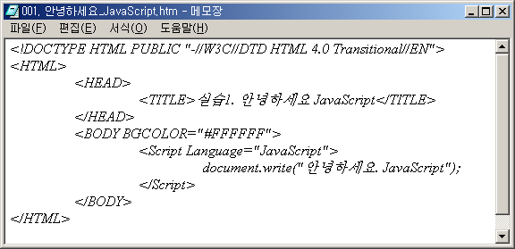
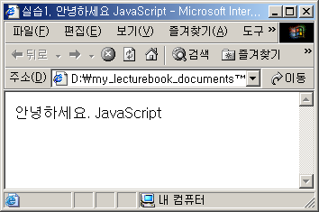
실습 1 : 안녕하세요 JavaScript
실습1
  document객체의 write라는 메서드를 사용해서 화면에 “안녕하세요 JavaScript”를 출력시켜보자.
  현재 document객체니 write메서드는 배우지 않았다. 하지만, 바로 작성을 해보면 알 수 있을 것이다.

Slide 15
HTML 문서 안에 자바스크립트 삽입하기 2
외부 파일에 존재하는 자바스크립트 프로그램 이용하기
  <SCRIPT LANGUAGE=“JavaScript”
  SRC=“http://www.dotnetkorea.com/myScript.js”>
  </SCRIPT>
  SRC 속성이 기능을 발휘하기 위해서는 자바스크립트를 포함하고 있는 파일의 이름이 반드시 ‘.js’로 끝나야 한다

Slide 16
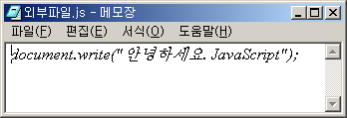
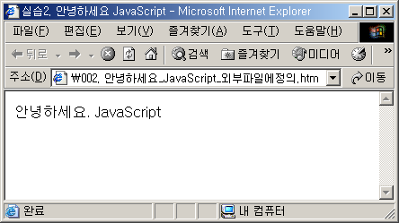
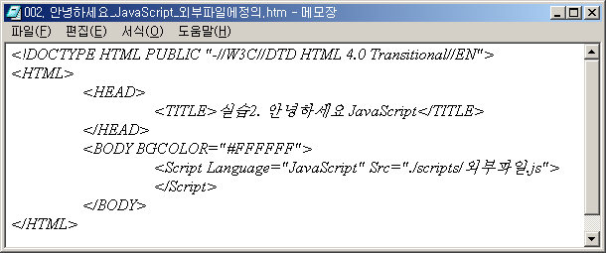
실습 2 : 안녕하세요 JavaScript – 외부파일에 정의
실습 2
  “안녕하세요 JavaScript”를 외부파일에 미리 정의 시켜놓고, 원본 HTML문서에서 읽어오는 프로그램을 작성해보자.

Slide 17
HTML 문서 안에 자바스크립트 삽입하기 3
HTML 태그의 속성(이벤트처리기)에 속성값(자바스크립트 코드)으로 사용
  <태그명 이벤트핸들러=“자바스크립트코드”> … </태그명>

Slide 18
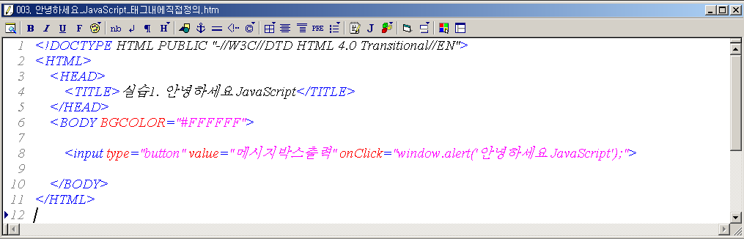
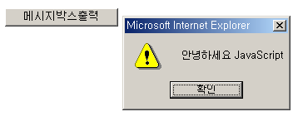
실습 3 : 태그내에 직접 자바스크립트 코드 삽입하기
실습 3
  버튼을 클릭하면 메시지박스를 띄운다.

Slide 19
복습
HTML에 자바스크립트 삽입
  <Script>…</Script> 사용 : <head> 또는 <body>태그내에 사용
  외부파일에 자바스크립트 소스코드 작성 : 확장자는 반드시 *.js
  태그내에 자바스크립트 코드 적용(이벤트 핸들러 사용) : on이벤트명

Slide 20
자바스크립트 작성시 주의할 점
자바스크립트의 버전 표시
자바스크립트 작성시 Script태그의 문제점
자바스크립트 문장의 구조
  주석
  기본 구조
자바스크립트 시작 전에 이해 해야 할 4가지 용어
  객체
  속성
  메서드
  이벤트

Slide 21
자바스크립트의 버전 표시
자바스크립트의 버전 표시
  1.0 : Netscape 2.0과 함께 발표된 초기 버전
  1.1 : Netscape 3.0과 함께 발표된 버전
  1.2 : Netscape 4.0과 함께 발표된 버전
  1.3 : Netscape 4.5 등 자바스크립트 1.3을 지원하는 웹브라우저에서 사용
  특정 버전은 아래와 같이 표시
    <script language = “JavaScript1.2”> … </script>

Slide 22
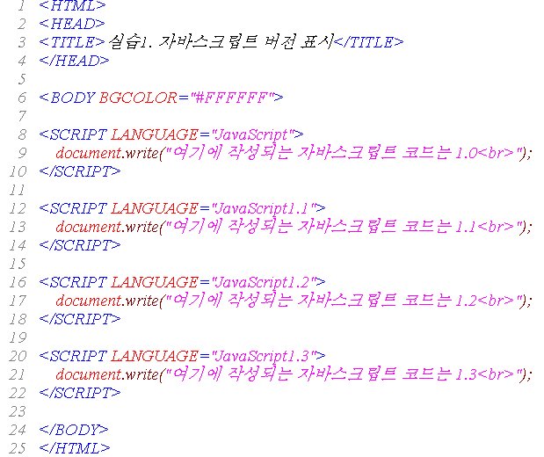
실습 1 : JavaScript의 버전 표시
실습 1
  자바스크립트 코드를 작성할 때 버전을 표시해 보자.

Slide 23
JavaScript 작성시 Script태그의 문제점
Script태그의 문제점
  넷스케이프 이외의 브라우저 중에서 SCRIPT 태그를 지원하지 않을 수
  있다
  자바스크립트를 지원하지 않는 브라우저는 이 태그에 의해 삽입된
  내용을 그대로 화면에 표시하게 된다.
  주석(<!-- 와 -->)을 사용하여 다른 브라우저에서는 스크립트 내용을
  주석으로 해석하도록 한다
  <SCRIPT LANGUAGE=“JavaScript”>
  <!-- HIDE THE SCRIPT FROM OTHER BROWSERS
  .... JavaScript Program …
  // STOP HIDING FROM OTHER BROWSERS -->
  </SCRIPT>

Slide 24
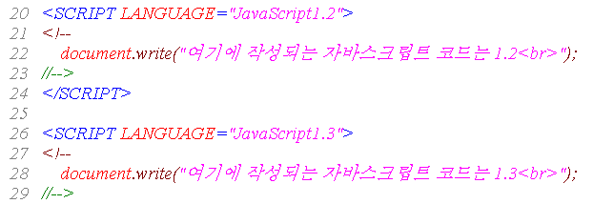
실습 2 : JavaScript 작성시 Script태그의 문제점
실습 2
  자바스크립트 코드를 실행하지 못하는 웹브라우저를 위해서 <SCRIPT> 내에 HTML 주석을 삽입하자.

Slide 25
자바스크립트 실행 문장의 구조
<SCRIPT LANGUAGE=“JavaScript” type=“text/javascript”>
<!--
// 한줄 주석
/* 여러줄 주석 */
자바스크립트 코드;
//-->
<SCRIPT>

Slide 26
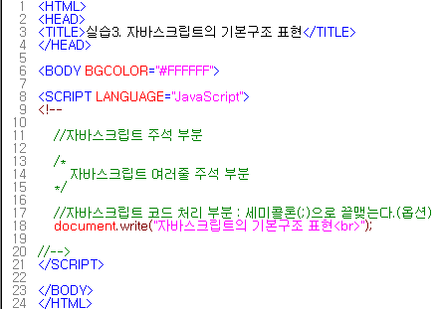
실습 3 : 자바스크립트 기본 구조 작성하기
실습 3
  자바스크립트 기본 구조를 작성하자.
    기본 구조 패턴을 몸에 익혀 매번 프로그램 작성할 때마다, 주석 처리 및 들여쓰기 등등의 습관을 들여놓자.

Slide 27
자바스크립트 시작 전에 이해 해야 할 4가지 용어
객체(object) : 데이터를 지닐 수 있으며, 어떤 동작을 수행할 수 있는 하나의 단위
  예) 사람, 컴퓨터, 자동차
속성(property) : 객체가 지니는 성질, 특성, 색상 등의 표현
  예) 자동차의 색상이 검정, 바퀴가 4개
메서드(method) : 객체의 동작 수행 능력
  예) 자동차의 기어변속, 좌회전, 우회전, 후진
이벤트(event) : 객체의 동작 수행의 결과/신호
  예) 자동차가 전진하다 전신주를 받았을 때 어떤 결과 : 사고발생=이벤트
객체.속성 = 속성값
객체.메서드(내용)
이벤트(이벤트핸들러)

Slide 28
실습 4 : 객체, 속성, 메서드, 이벤트를 사용하자.
실습 4
  자바스크립트 소스 코드는 자바스크립트의 객체, 속성, 메서드, 이벤트로 이루어져 있다. 이를 이용한 테스트 페이지를 만들어 보자.

Slide 29
복습
자바스크립트의 버전 표시
자바스크립트 작성시 Script태그의 문제점
자바스크립트 문장의 구조
  주석
  기본 구조
자바스크립트 시작 전에 이해 해야 할 4가지 용어
  객체
  속성
  메서드
  이벤트

Slide 30
기본 출력문
문서에 출력
  document.write() 메서드
메시지박스(경고 대화 상자) 출력
  window.alert() 메서드

Slide 31
자바스크립트 기초 : 변수와 연산자
자료형(데이터 유형;Data Type)
변수(Variable)
연산자(Operator)
  산술연산자
  연결연산자
  관계연산자
  논리연산자
  조건연산자
  비트연산자
  증감연산자
  대입연산자
연산자 우선순위

Slide 32
자바스크립트 기초 – 자료형(데이터 유형)
자료형(데이터 유형)
  정수형
    10진수, 16진수, 8진수의 3가지 형태(양수나 음수)
  부동소수점(실수형)
    12.43, -4.555 와 같이 소수 부분이 있는 10진수.
    지수를 사용하여 자리수가 큰 수도 표현. 예를 들어 2×10⁴같은 숫자는 2E4 로 표현.
    가끔 부동소수점의 계산이 정확하지 못한 경우가 있으므로 가급적이면 정수형을 사용
  Boolean
    크기가 1비트인 자료형으로 true와 false의 두 가지 값만을 가지며 주로 함수의 리턴 값이나 관계 연산자의 결과값으로 사용
  null
    아무것도 없다는 것을 의미, 예외처리에 자주 사용
    프롬프트 대화상자에서 사용자가 “Cancel” 버튼을 선택할 경우
  문자열
    따옴표(“”, ‘ ‘)에 들어가는 모든 문자

Slide 33
자바스크립트 기초 - 변수
변수
  변수의 정의
    프로그램 내에서 특정 자료형의 값을 가지고 있는 저장 장소를 의미하는 것.
  변수의 규칙
    변수는 반드시 알파벳 문자나 _ 로 시작.
    (예 : var aaa, ABc112, _finder, 단 자바스크립트는 대문자와 소문자를 구별한다)
    예약어는 변수로서 사용할 수 없음.(다음 슬라이드에 예약어 표시)
  변수의 선언
    변수에 값 할당시 : str=“JavaScript”, count=1 등
    var 명령어를 사용하여 선언
    Var를 이용한 방법 : var count = 1
      Var를 이용하면 같은 이름의 변수라도 현재 자신이 속해있는 영역 안에서만 효력이 발생됨.
    변수 선언시 데이터형을 같이 표기해주지 않는다.
    대/소문자 구별

Slide 34
자바스크립트 기초 – 자바스크립트 예약어
  자바스크립트 예약어의 종류
예약어 종류
abstract boolean break byte case catch
char class const continue default do
double else extend false final finally
float for function goto if
implements import in instanceof intinterface
long native new null package private
protected public return short static super
switch synchronized this throw thorws transient
true try var void while with

Slide 35
자바스크립트 기초 - 데이터와 정보 처리
데이터형 변환(casting)
  데이터 유형에 대한 제약이 비교적 약한 언어
  변수의 유형을 변수를 생성할 때 결정하지 않아도 되며, 변수의 내용에 따라 변수의 유형이 변경될 수 있다
  선언되어 있는 형태와 다른 데이터형을 할당해도 대부분 치명적인 문제가 생기지 않는다
  예 ) 3.5 + “10” = 13.5, “Count to” + 10 = Count to 10

Slide 36
실습 1 : 변수 선언, 대입, 출력(사용) 1
실습 1
  변수를 선언 후, 값을 대입하고, 그 변수의 값을 출력하는 하나의 패턴을 익히자.

Slide 37
실습 2 : 변수 선언, 대입, 출력(사용) 2
실습 2
  변수를 선언함과 동시에 값을 대입해 보고, 문자열의 숫자형과 정수형의 숫자형을 더했을 때 어떤 결과가 나오는지 알아보고, 그 해결책을 찾아보자.

Slide 38
자바스크립트 기초 - 연산자
연산자
  산술연산자
  연결연산자
    ‘+’ 기호를 사용해 문자열과 숫자를 연결
더하기 | a + b | 빼기 | a – b
곱하기 | a * b | 나누기 | a / b
나머지 | a % b

Slide 39
실습 3 : 산술연산자(+, -, *, /, %)
실습 3
  산술연산자의 5가지 연산자가 사용된 자바스크립트 코드를 작성해 보자.

Slide 40
자바스크립트 기초 - 연산자
  관계(비교)연산자
    두 피연산자를 조건에 따라 선택적으로 실행할 수 있도록
    참이면 true, 거짓이면 false 값을 반환
== | a와 b가 같다 | a == b | != | a와b가 같지않다 | a!=b
> | a보다b가 작다 | a > b | < | a보다b가 크다 | a < b
>= | a보다b가 작거나 같다 | a >= b | <= | a보다b가 크거나 같다 | a <= b

Slide 41
실습 4 : 관계연산자 : ==, !=, >=, >, <, <=
실습 4
  관계연산자를 사용해서 두 변수의 값을 비교해 보자.

Slide 42
자바스크립트 기초 – 논리연산자 : &&(AND), ||(OR), !(NOT)
  논리연산자
    true와 false 값을 가짐.
    연산자 논리표
좌변 | 우변 | 연산결과
 |  | || | && | ^
false(0) | false(0) | 0 | 0 | 0
false(0) | true(1) | 1 | 0 | 1
true(1) | false(0) | 1 | 0 | 1
true(1) | true(1) | 1 | 1 | 0
계산 | boolean 연산
Or-ret = (3>6) || (4 < 8) | true = false || true
and_ret = (3>6) && (4 < 8) | false = false && true
Xor_ret = (3>6) ^ (4 < 8) | 1 = false ^ true

Slide 43
실습 5 : 논리연산자
실습 5
  두개의 조건이 모두 만족할 경우에만 관리자 인증을 하는 로직을 구성해보자

Slide 44
자바스크립트 기초 – 조건연산자/비트식 연산자
  조건연산자(3항연산자)
    조건에 따라 두 값 중에 하나를 연산결과로 전달
    형식 : (조건) ? 변수1 : 변수2
      조건인 참이면 앞 문장 수행, 거짓이면 뒷 문장 수행
  비트식 연산자
    비트는 0과1값을 갖는 최소의 단위로서 좌변과 우변의 비트값에 따라 or, and, xor이 결합되어 다음과 같은 논리값을 가짐.
좌변 | 우변 | 연산결과
 |  | | | & | ^
false(0) | false(0) | 0 | 0 | 0
false(0) | true(1) | 1 | 0 | 1
true(1) | false(0) | 1 | 0 | 1
true(1) | true(1) | 1 | 1 | 0

Slide 45
실습 6 : 조건연산자 : ?:연산자
실습 6
  조건연산자(3항연산자)를 사용해서 관리자 로그인하는 로직을 구성해보자.

Slide 46
자바스크립트 기초 - 증감연산자
    !(not) 연산자는 값이 0인 경우는 1로 1인 경우는 0으로 바꿔줌.
    ~연산자는 1의 보수로 만들어줌.
    논리연산자는 ||, &&…. 비트식 연산자는 한 개씩임.
    >>, <<, >>> 연산자는 비트를 이동하는 연산자
  증감연산자
    편리하게 1씩 증가하거나 1씩 감소하는데 사용
    ++, --로 표시 (++A와, A++의 차이점?)
이동연산자 | 설명
<< | 왼쪽으로 비트 이동
>> | 오른쪽으로 비트 이동, 양수와 음수에 상관없이 왼족 끝 한 비트는 항상 0으로 채워짐.
>>> | 음수인 경우에는 왼쪽 끝 한 비트가 1로 채워지고 양수인 경우에는 왼쪽 끝 한 비트가 0으로 채워짐.

Slide 47
실습 7, 실습 8: 증감연산자
실습 7, 실습 8
  증감연산자를 사용해서 변수의 값을 증가 및 감소시켜보자.

Slide 48
자바스크립트 기초 – 대입연산자/연산자 우선순위
  대입연산자(=, +=, -=, *=, /=, %=)
    우변의 값을 좌변의 변수에 할당하는 연산자
    += : 앞에 변수에다 뒤의 변수값을 누적
      a = 5; b = 10;
      a += b;
      //a = a + b; //+=연산자와 같다.
      document.write(a); // a의값은? 15
  연산자 우선순위
    우선순위를 모르면 잘못된 식이나 결과를 만들어 버그의 원인이 됨.
    우선 순위를 잘 모를 경우에는 괄호를 사용
    자바스크립트의 연산자는 C언어의 연산자와 비슷함.

Slide 49
실습 9 : 대입연산자
실습 9
  대입연산자는 값을 누적시킬 때 사용하면 편리하다.

Slide 50
자바스크립트 기초 – 연산자 우선순위
종류 | 연산자 | 우선순위
괄호/대괄호 | ., [], () | 1
부정/증감 | !, ++, -- | 2
산술 | *, /, %, +, - | 3
비트식 | <<, >>, >>> | 4
관계 | <, >, <=, >= | 5
 | ==, != | 6
비트식 | & | 7
 | ^ | 8
 | | | 9
논리 | && | 10
 | || | 11
 | ? : | 12
대입/할당 | =, +=, -=, *=, >>=, ^=, …. | 13

Slide 51
복습
자료형(데이터 유형)
변수
연산자
  산술연산자
  연결연산자
  관계연산자
  논리연산자
  조건연산자
  비트연산자
  증감연산자
  대입연산자
연산자 우선순위

Slide 52
자바스크립트 처리를 위한 대화상자
경고 대화상자(alert)
확인 대화상자(confirm)
입력 대화상자(prompt) : 거의 사용하지 않음

Slide 53
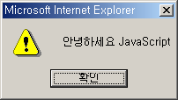
window객체의 3가지 주요 메서드 – 경고 대화상자
경고 메시지박스(alert)
  메시지를 사용자에게 알려서 경고나 문제가 되는 부분 또는 확인이 필요한 대화상자를 보여줌
  window객체의 메서드
  주로 이벤트핸들러인 onClick과 함께 사용
  메시지박스가 나타날 때 경고음 때문에 잦은 사용은 피한다.
사용법
  window.alert(문자열)
  alert(문자열)
    일반적으로 자바스크립트 최상위 객체인 window는 생략해서 사용함.

Slide 54
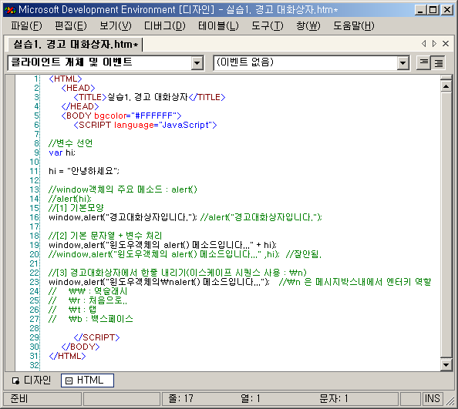
실습 1 : 경고 대화상자
실습 1
  경고 대화상자를 사용해서 화면에 메시지를 출력하는 프로그램을 작성해보자.

Slide 55
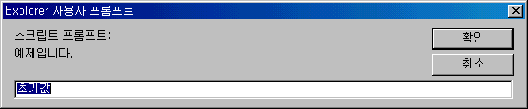
window객체의 3가지 주요 메서드 – 입력 대화상자
입력 메시지박스(prompt)
  window객체의 메서드
  프롬프트라는 이름으로 사용
  형식
    반환된 값 = prompt (문자열, 초기값)
    문자열 : 프롬프트 안에 들어갈 설명 문자열
    초기값 : 기본적으로 텍스트 박스에 들어갈 문자열이나 숫자를 설정
    사용예 : exam = prompt(“예제입니다.”, “초기값”)

Slide 56
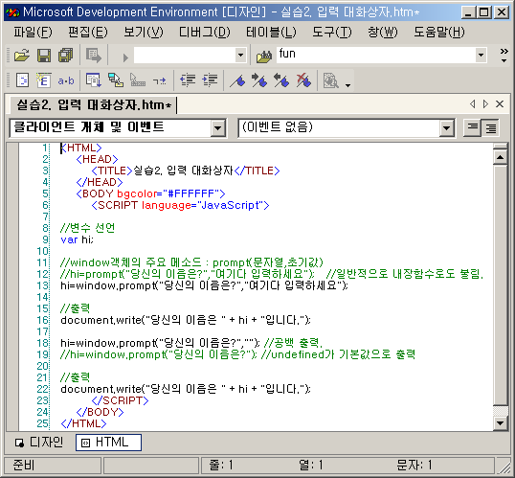
실습 2 : 입력 대화상자
실습 2
  입력 대화상자를 사용해서 화면으로부터 메시지를 입력하는 프로그램을 작성해보자.

Slide 57
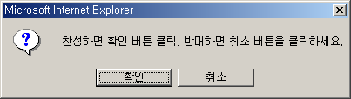
window객체의 3가지 주요 메서드 – 확인 대화상자
확인 메시지박스(confirm)
  메시지를 사용자에게 알려서 [확인]이나 [취소]를 선택하여 적절하게 조치할 수 있게 해주는 대화상자
  window객체의 메서드
  형식
    Confirm(문자열)
    확인 버튼을 누르면 참(true)값을 취소 버튼을 누르면 거짓(false)값을 반환한다.

Slide 58
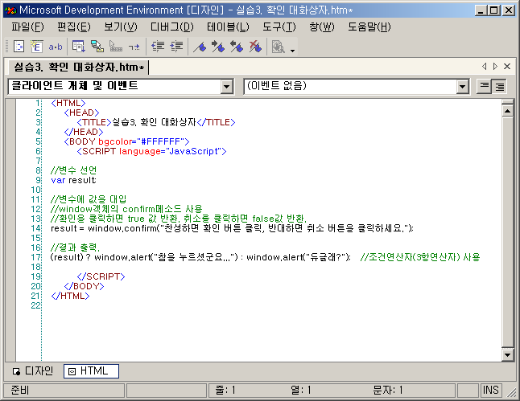
실습 3 : 확인 대화상자
실습 3
  확인 대화상자를 사용해서 확인버튼을 눌렀는지, 취소버튼을 눌렀는지를 알아보는 프로그램을 작성해 보자.

Slide 59
복습
경고 대화상자(alert)
입력 대화상자(prompt)
확인 대화상자(confirm)

Slide 60
제어문 : 조건문/반복문/분기문
조건문
  if~else문
  switch~case문
반복문
  for문
  while문
  do문
기타(점프문)
  continue문
  break문
  goto문

Slide 61
Statement Blocks
Use braces As block delimiters
A block and its parent block cannot have a
variable with
the same name
Sibling blocks can have variables with
the same name
{
// code
}
{
int i;
...
{
int i;
...
}
}
{
int i;
...
}
...
{
int i;
...
}

Slide 62
Types of Statements
Selection Statements
The if and switch statements
Iteration Statements
The while, do, for, and foreach statements
Jump Statements
The goto, break, and continue statements

Slide 63
조건문
조건문
  조건을 판단한 후 조건에 따라 분기하여 수행
  if 문
    조건을 만족하면 문장을 실행하고 다음 라인을 수행
    if 문의 조건을 만족하지 않으면 수행을 한 번도 하지 않음.
    형식
if (조건식)
{
문장;
}

Slide 64
실습 : if문_성적확인프로그램
실습
  문제 : 입력상자에서 입력된 값이 60보다 작으면 “F입니다.”를 출력하는 자바스크립트를 작성

Slide 65
조건문
  if ∼ else 문
    형식
    조건을 만족하면 조건 다음의 문장1을 수행하고 조건을 만족하지 않으면 else 다음의 문장 2를 수행
if (조건)
{
문장 1 ;
}
else
{
문장 2 ;
}

Slide 66
실습 : if_else문_성적확인프로그램
실습
  문제 : 입력상자에서 입력된 값이 60보다 작으면 “F입니다.”, 100보다 크면 “잘못 입력하였습니다.”를 출력하는 자바스크립트 작성

Slide 67
조건문
  다중 if 문
    형식
if (조건1)
{
문장 1 ;
}
else if (조건2)
{
문장 2 ;
}
(else if를 붙여 연속적으로 만들 수 있음)
else
{
기본문장;
}

Slide 68
실습 : 다중if문_ 성적확인프로그램
실습
  문제 : 성적이 90에서100 사이면 ”A”와 “잘했습니다.”, 성적이 80에서 90사이이면 “B”와 “보통입니다.” 70보다 작으면 “F”와 “좀 더 노력하세요”를 출력하는 자바스크립트를 작성하시오.

Slide 69
조건문(선택문)
switch 문
  특징
    다중 if문을 대신하여 switch문 사용
    변수에 따라 선택적으로 [상수]로 분기하므로 소스를 이해하기 편하고 작성도 용이
  형식
  Switch문 활용하기
    Case : 선택적으로 분기하여 수행하기 위해 사용
    Break : switch()문을 중지
switch (표현식)
{
case 값1 : 문장 1 ; break;
case 값2 : 문장 2 ; break;
case 값3 : 문장 3 ; break;
……
default : 문장 n;
}

Slide 70
실습 4 : 매달 14일은 무슨 날
실습 4
  1월에서 12월 중 매달 14일은 무슨 날인지를 알아내는 프로그램을 작성해 보자.

Slide 71
반복문 : 구간반복
for 문
  특징
    [시작값], [최종값], [증가값]을 설정하여 반복적인 수행을 할 수 있는 문장
    규칙적인 증가를 하는 경우에 많이 사용
  형식
    한 문장 이상인 경우에는 ‘{‘와 ‘}’ 기호를 이용하여 문장을 묶어줌.
for (초기값; 최종값; 증가식)
{
문장 ;
}

Slide 72
실습 5 : 1~100까지 출력
실습 5
  1부터 100까지의 수를 화면에 출력시켜보자.

Slide 73
실습 6. 1~100까지의 합
실습 6
  1부터 100까지의 합을 구하는 프로그램을 작성하라.(+=연산자 사용)

Slide 74
실습 7 : 입력된 수의 제곱
실습 7
  입력 대화상자를 통하여 입력된 수의 제곱을 구하는 프로그램.

Slide 75
실습 8 : 1~100까지의 짝수의 합
실습 8
  1부터 100까지의 짝수의 합을 구하시오.(2550)

Slide 76
반복문
  이중 for 문
    안쪽의 for문과 바깥쪽의 for 문이 쌍을 이루어 반복 수행
    형식
for (초기값; 최종값; 증가식)
{
문장 ;
for (초기값; 최종값; 증가식)
{
문장 ;
}
}

Slide 77
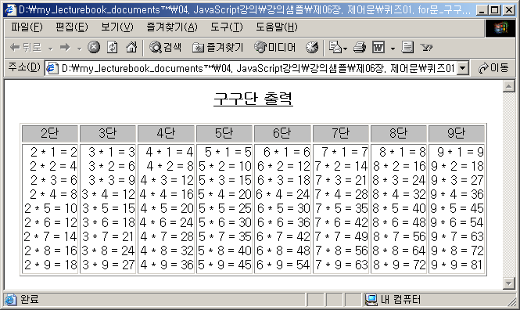
실습 9 : 구구단 출력 프로그램
실습 9
  다중 for문을 이용해서 구구단을 출력하는 프로그램을 작성해 보자.

Slide 78
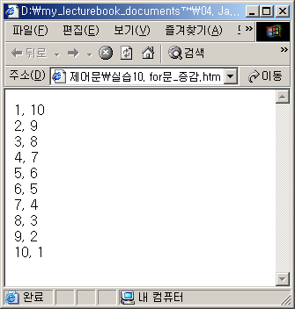
실습 10 : 증감
실습 10
  아래와 같이 1부터 10까지 증가되고, 10부터 1까지 감소되는 프로그램을 작성해 보자.

Slide 79
반복문 : 조건반복
while 문
  특징
    [조건만족]이 true인 동안은 문장을 반복하고 false일 경우에는 while 문 다음의 문장을 수행
    조건을 먼저 확인하기 때문에 한 번도 수행하지 않는 경우도 있음.
  형식
while (조건식)
{
명령문;
}
초기값;
while (조건식)
{
명령문;
증감식;
}
for (초기값; 최종값; 증감식)
{
명령문;
}

Slide 80
실습 11 : 1~100까지의 짝수의 합을 구하는 프로그램
실습 11
  문제 : while문을 이용하여 1부터 100까지의 짝수의 합을 구하는 프로그램을 작성

Slide 81
실습 12 : 무한루프
실습12
  무한 루프

Slide 82
반복문 : 실행반복
do~while 문
  특징
    [반복문장]을 수행한 후에 [조건만족]을 확인
    [조건 만족]이 맞던, 틀리던 [반복 문장]을 한 번 수행
  형식
do
{
문장 ;
} while(조건) ;

Slide 83
실습 13 : 1~100까지의 합을 구하는 프로그램
실습 13
  문제 : do while문을 이용하여 1부터 100까지의 합을 구하는 프로그램을 작성

Slide 84
기타
continue 문
  특징
    for문, while문, do while문의 반복중에 continue 문을 만나면 조건을 판단한 후 다음 구문을 수행
    다시 조건식으로 이동하는 명령문

Slide 85
실습 14 : 1에서 100까지의 정수 중 3의 배수를 제외한 수들의 합을 구하는 프로그램 (continue문 사용)
실습 14
  1에서 100까지의 정수 중 3의 배수를 제외한 수들의 합을 구하는 프로그램 (continue문 사용)

Slide 86
기타
break문
  특징
    for, while, do while 문의 반복중인 반복구문을 강제적으로 종료하는 경우에 사용
    반복문을 빠져나오는 명령문

Slide 87
반복문
for ... in 반복문
  특정 객체의 모든 프로퍼티에 대해서 자동적으로 조치를 취하고자 할 경우
  for (j in testObject) {
  실행부분
  }
  for 루프는 testObject 객체에 있는 프로퍼티의 배열 인덱스 번호가 마지막 프로퍼티에 이르기까지 j를 0부터 하나씩 증가시키면서 명령어 블록을 수행

Slide 88
복습
if~else문
switch~case문
for문
while문
do문
continue문
break문

Slide 89
함수
함수 개요
  함수란?
함수의 종류
  사용자 정의 함수
    사용자의 필요에 의해서 만들어서 사용하는 함수
    함수를 잘 구성해야 좋은 프로그램을 만들 수 있다.
  내장 함수
    자바스크립트 자체에서 지원해주는 함수
    다른 프로그램 언어에 비해서 내장함수가 상당히 적음

Slide 90
함수개요
함수란?
  함수란 프로그램내에서 특정 작업을 수행하기 위해 독립적으로 만들어진 하나의 단위를 말한다.
함수의 목적
  특정 작업을 하나의 단위로 만들어 사용함으로써 반복적으로 사용할 수 있도록 하기 위해서이다.

Slide 91
사용자 정의 함수 만들기
function 함수명 ([매개변수리스트])
{
문장;
[return 반환값;]
}

Slide 92
사용자 정의 함수 : 함수 만들기
특징
  함수는 브라우저가 웹 페이지를 로드할 때 메모리로 로드 되며, 자바스크립트의 다른 부분이나 이벤트 핸들러(event handler)에 의해 호출된다
  반드시 함수 호출 이전에 정의해야 함
  <HEAD> 태그 안쪽에 함수를 정의하는 것을 권장
    스크립트에서 선언된 모든 함수를 사용자 이벤트가 발생하기 이전에 분석(parse)한다는 장점을 가짐
  함수의 처리 결과는 return 문장 사용
방법
  함수를 정의하는 방법에는 두 가지가 있음. 하나는 매개변수를 전달받아서 단순히 수행만 하는 [반환값이 없는 함수]와 매개변수를 전달받고 함수를 수행한 후 값을 반환하는 [반환값이 있는 함수]
    실제 자바스크립트에서는 function으로만 처리하기 때문에 구분이 되어 있지않음.
  위치 : <head>와 </head>사이에 넣어 함수가 정의되기 전에 함수가 사용되는 것을 가급적 막으려 함.
  장점 : 반복되는 문장을 최소화할 수 있고 소스도 간결하게 되어 빠르게 코딩활 수 있음.

Slide 93
함수만들기
반환값이 없는 함수
  단순히 문장을 수행하는 경우에 이용
  형식
  [매개변수]를 생략한 예
function함수명 (매개변수1, 매개변수2…)
{
문장;
}
function html_add() {
var a, b, c
a = 10
b = 30
c = a + b
document.write(c) }

Slide 94
함수만들기
  [매개변수]를 지정한 예
  예제 : 사칙연산
반환값이 있는 함수
  function안에서 문장을 수행한 후 최종 결과값을 반환하는 경우에 사용
  return문을 이용하면 문장 끝에 반환값이나 반환할 변수를 설정할 수 있음.
function html_add(a, b) {
var c
c = a + b
document.write(c) }

Slide 95
실습 : 사용자 정의 함수 – 매개변수 및 반환값이 없는 경우

Slide 96
자바스크립트의 내장함수
내장 함수
  eval(expression) : 연산식 expression을 계산하고 그 결과를 반환한다.
  isNaN(value) : value가 숫자인지 아닌지를 조사한다. 결과값으로 불리언값을 반환한다. UNIX 운영체제에서만 지원
  parseFloat(string) : string을 부동소수점 수로 전환하고 그 값을 반환한다. 숫자가 아닌 문자 이전의 문자열까지 변환하며, 첫 문자가 숫자가 아닐 경우 NaN을 반환한다.
  parseInt(string, base) : base에 명시된 진법에 따라 string을 정수로 변환하고 그 값을 반환한다. 나머지 부분은 parseFloat와 동일

Slide 97
자바스크립트의 내장함수
  escape(character) : character의 부호화된 ASCII 문자열을 전달한다. 이때, 각 문자는 %xx로 바뀌게 된다.
  unescape(string) : ASCII 부호화에 의해 부호화된 string에서 문자열을 추출해서 반환한다. string의 문자열은 %xx 또는 16진수로 구성되어 있다.

Slide 98
자바스크립트의 내장 함수
데이터 처리 관련 함수
  eval 함수
    문자열이나 수식으로 표현된 문자열을 숫자로 처리하여 계산하는 함수
    형식
evel(수식 문자열)

Slide 99
실습 1 : 간단계산기 만들기
실습 1
  eval()함수를 사용해서 간단한 수식을 계산하는 계산기를 만들어 보자.

Slide 100
자바스크립트의 내장 함수
  parseFloat와 parseInt 함수
    parseFloat는 문자열을 부동소수점형으로 parseInt는 문자열을 정수로 바꾸어 주고 문자열을 정상적으로 부동소수점형이나 정수로 바꾸지 못하면 NaN(Not a Number)을 반환
    형식
parseFloat(문자열) / parseInt(문자열,진수)

Slide 101
실습 2 : parseInt() 및 parseFloat() 사용하기
실습 2
  문자형 정수와 문자형 실수를 숫자형으로 변환시켜보자.

Slide 102
자바스크립트의 내장 함수
  escape와 unescape 함수
    escape함수는 ISO-Latin-1 문자셋을 ASCII 값으로 반환하고 unescape 함수는 반대로 아스키 값을 ISO-Latin-1 문자셋으로 반환
    형식
  isNan 함수
    매개변수가 NaN(Not a Number)인지를 검사
    True 또는 false 를 반환
escape (ISO-Latin-1 문자셋)
unescape(문자열)

Slide 103
배열 : 자바스크립트의 내장 객체
Array 객체
  변수(Varialbe) : 하나의 이름으로 하나의 데이터형식을 하나만 보관해 놓는 그릇 역할
  배열(Array) : 하나의 이름으로 하나의 데이터형식을 여러 개 보관해 놓는 그릇 역할
  같은 성격의 데이터를 저장할 때 반복적인 변수의 사용을 피하기 위해 배열을 사용
    test = new Array(3)
    test[0] = “test1”
    test[1] = “test2”
    test[2] = “test3”
  배열 선언과 동시에 값을 할당할 수 있음.
    test = new array(“test1”, “test2”, “test3”)
  JavaScript1.2의 새로운 방법
    test = [“array value1”, “array value2”, “array value3”]

Slide 104
자바스크립트의 내장 객체
  Array 객체의 메서드
join([str]) | 배열에 들어 있는 값들을 모두 붙여서 하나의 문자열로 test.join() //결과 “test1,test2,test3” test.join(“:”) //결과 “test1:test2:test3”
sort(function) | 배열값들을 매개변수(값을 비교하는 함수)를 이용하여 정렬 function compare(a,b) { if (a<b) return –1 else if(a>b) return 1 else return 0 } test.sort(compare)
reverse | 배열의 순서를 정반대로 바꾼다.
concat(array) | 두 개의 배열을 합해 하나의 배열로 test2={“test4”,”test5”,”test6”} test3=test1.concat(test2)
slice(start, end) | 배열의 일부를 추출하여 새로운 배열로 test4=test3.slice(0,2)

Slide 105
배열
배열의 정의
  하나의 이름으로 여러 개의 변수를 사용할 수 있는 구조.
  배열 객체를 만들어 사용하는 방법
  Netscape 3.0 이상 버전에서만 사용할 수 있는 내재된 객체를 이용하는 방법
배열 객체를 만들어 사용하는 방법
  배열의 속성을 가지는 객체 클래스를 생성한다
  function makeArray(n) {
  this.length = n;
  for (var I = 1; I < n; ++I) {
  this[I] = null;
  }
  return this;
  }

Slide 106
배열
  배열 객체를 생성하기 위해 선언을 한다.
  var Oarray = new makeArray(3);
  배열에 값을 넣기 위해 각 셀에 값을 할당한다.
  Oarray[1] = “JavaScript”
  Oarray[2] = “Example”
  배열에서 값을 가져오는 방법
  alert(Oarray[1]);

Slide 107
배열
내재된 객체를 이용하는 방법
  Array라는 내재된 객체를 사용한다.
  var Narray = new Array();
  Narray[0] = “JavaScript”;
  Narray[1] = “Example”;
  배열의 인덱스는 0부터 시작한다

Slide 108
배열
<HTML>
<HEAD>
<SCRIPT LANGUAGE="JavaScript">
<!--
function makeArray(n) {
this.length = n;
for (var i = 1;i <= n; ++i) {
this[i] = null;
}
return this;
}
var cde = new makeArray(100);
var area = new makeArray(100);
area[1] = "여의도 "; cde[1] = "150-010";
area[2] = "영등포 "; cde[2] = "150-030";
area[3] = "장충동 1가"; cde[3] = "100-391";
area[4] = "신사동 "; cde[4] = "135-120";
area[5] = "개포동 "; cde[5] = "135-240";
//-->
</SCRIPT>

Slide 109
배열
<BODY>
<FORM>
우편번호를 알고 싶은 지역을 선택하시오.
<SELECT name="address" size="5"
onChange="form.returninfo.value = cde[form.address.selectedIndex];">
<OPTION selected>
<SCRIPT LANGUAGE="JavaScript">
<!--
for(i = 1;i <= 5; ++i) {
document.writeln("<option>"+area[i]);
}
//-->
</SCRIPT>
</SELECT><BR>
<INPUT TYPE="text" NAME="returninfo" VALUE="지역을 선택하시오">
</FORM>
</BODY>
</HTML>

Slide 110
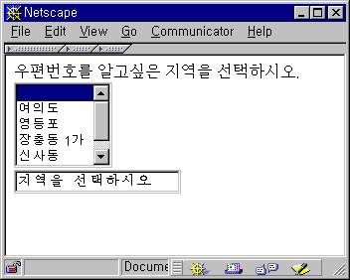
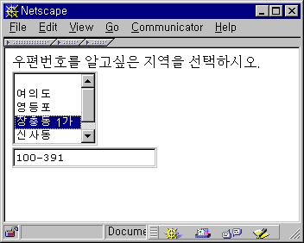
배열

Slide 111
자바스크립트의 객체 모델
자바스크립트 내장객체
  자바스크립트에 내장된 객체
  1) 현재 읽어 들인 HTML 문서의 구성 요소들과 정보를 주고받기 위한 객체
  2) 산술 계산과 같은 유용한 작업을 수행하기 위한 객체
  프로그래머가 생성한 객체
웹브라우저(네비게이터) 내장객체 구조
  네비게이터의 현재 상황과 현재 읽어 들인 웹 페이지와 그 내용에 대한 정보 제공
  이러한 정보를 포함하는 프로퍼티(Property)를 이용해 작업을 수행하는 메서드 제공
  window, location, history, document, forms, anchors

Slide 112
우선적으로 살펴볼 5가지 주요 객체
window 객체
document 객체
location 객체
history 객체
form 객체

Slide 113
자바스크립트의 객체 모델
자바스크립트에서 객체 선언하기
  함수 선언을 이용하여 객체를 선언
  function student(name, age, grade) {
  this.name = name;
  this.age = age;
  this.grade = grade;
  }
  new 문장을 이용하여 객체 생성
  student1 = new student(“Bob”, 10, 75);
  자바스크립트에서는 객체를 다른 객체의 속성으로 사용할 수 있다

Slide 114
자바스크립트의 객체 모델
  객체에 메서드 첨가하기
  function displayName() {
  document.write(“Name : “ + this.name + “<BR>“);
  }
  function student(name, age, grade) {
  this.name = name;
  this.age = age;
  this.grade = grade;
  this.displayName = displayName;
  }

Slide 115
자바스크립트의 객체 사용
객체 정의
  객체는 속성과 동작 방식에 해당하는 특성(property)과 메서드(method)를 가짐.
  객체는 생성자 함수(constructor function)로 정의
    function car(body, wheel, color){
      This.body = body;
      This.wheel = wheel;
      This.color = color;
      }
  this : 생성자 함수를 통해서 만들어지는 객체 자기 자신을 가리킴.
  “.” 연산자는 객체에 속한 특성이나 메서드를 지정하는 역할을 하는 것.
  왼쪽에는 객체, 오른쪽에는 메서드

Slide 116
자바스크립트의 객체 사용
객체 만들기
  New라는 연산자를 사용하여 생성자 함수를 통해 객체 생성
    mycar = new car(“martiz”, 12, “gold”)
    youcar = new car(“Leganza”, 16, “red”)
  위 객체들을 다시 표현해 보면
    mycar.body = “martiz”
    mycar.color=“gold”
    youcar.body=“Leganza”
    youcar.color=“red”로 표현할 수 있다.
객체 메서드 정의하기
  메서드가 되는 함수를 먼저 정의
    function print(){
      document.write(“BODY NAME:” + this.body + “,”);
      document.write(“BODY WHEEL SIZE:” + this.wheel + “,”);
      document.write(“BODY COLOR:”+ this.color + “<br>”);
      }
  print()는 출력을 해주는 함수로 정의되었다.

Slide 117
자바스크립트의 객체 사용
  생성자 함수에 이 함수를 메서드로 첨가
    function car(body, wheel, color){
      this.body = body;
      this.wheel = wheel;
      this.color = color;
    }
  일일이 출력함수를 나열할 필요 없이 print메서드 호출사용
    mycar.print();
    youcar.print()
  참조 배열로 객체의 특성 알기
    mycar.body = mycar[0] = mycar[“body”]=“martiz”
    mycar.wheel = mycar[1] = mycar[“wheel”]=12
    mycar.color = mycar[2] = mycar[“color”]=“gold”
두 문장의 출력결과는?

Slide 118
자바스크립트의 객체 사용
객체 제어문
  for … in 문
    객체 속에 들어 있는 모든 특성들을 반복해서 보여줌.
      for (var each_property in mycar) {
      document.write(mycar[each_property]);
      }
    현재 객체 속에 몇 개의 특성이 들어 있는지 알 필요 없음.
    객체의 특성들을 모두 읽을 때까지 for…in 제어문은 자동으로 반복 실행

Slide 119
자바스크립트의 내장 객체
Date 객체
  날짜와 시간을 다루는데 사용
  new연산자를 사용하여 만듬.
    var now = new Date()
  Date 객체의 메서드
값 가져오기 |  | 값 설정하기
getYear() | 1970년도 이후의 연도 | setYear() | 1970년 이상 설정
getMonth() | 월(0=1월, 1=2월, 2=3월…..) | setMonth() | 월을 설정
getDay() | 요일(0=일요일…) | setDate() | 일을 설정
getHours() | 시 | setDay() | 요일 설정
getMinutes() | 분 | setTime() | 시간 설정
getSeconds() | 초 | setHours | 시를 설정
getTime() | 1970년1월1일 이후 시간을 1/1000초로 나타낸 값 | setMinutes | 분을 설정

Slide 120
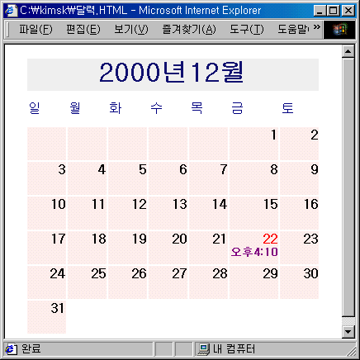
자바스크립트의 내장 객체
Date객체를 이용한 예제
  달력 만들기
    <table> 태그를 이용하여 달력 작성
    현재 날짜에는 빨간색으로 표시
    현재 시간이 그 날짜에 출력(오전/오후)
  실행 결과

Slide 121
자바스크립트의 내장 객체
<html>
<head>
<stript language=“JavaScript”>
//시간을 읽어서 오전 오후를 브라우저에 보여줌
function get_Time(){
var now = new Date()
var hour = now.getHours()
var minute = now.getMinutes()
var ampm
now = null
if (hour >= 12) {
hour -=12
ampm = “오후”
} else
ampm = “오전”
hour = (hour == 0) ? 12:hour
if (minute <10)
minute = “0” + minute
return ampa + hour + “:” + minute
}
//년과 달을 받아서 마지막 일을 알아 냄
function get_Day(year, month){
var Last_Mon=new Array(31,29,31,30, 31,31,31,31,30,31,30,31)
var Mon2
if (year %4 ==0)
mon2 = true
else
mon2 = false
Last_Mon[1] = (Mon2) ? 29:28
return Last_Mon(month)
}
//table 태그를 이용하여 달력을 만듬.
function drawCal(firstDay, lastDate, date, year, monthName){
var text = “”
text +=“<CENTER>”
text +=“<TABLE>”
text +=“<TH COLSPAN=7 BGCOLOR= “#F0F0F0”>”
//년과 월을 출력
text +=year+”년”+(monthName+1)+”월”

Slide 122
자바스크립트의 내장 객체
text+=“</FONT>”
text+=“</TH>”
var openCol=“<TD BGCOLOR=“#FFFFFF WIDTH=45 HEIGHT=40>”
openCol+=“<FONT COLOR=darkblue>”
var closeCol=“</FONT></TD>”
text+=“<TR ALIGH=center VALIGN= center>”
//달력의 일,월,… 요일 출력
var weekDay = new Array(“일”, “월”,”화”, ”수”, “목”,”금”,”토”)
for (var dayNum=0; dayNum<=6; dayNum++)
text+=openCol+weekDay(dayNum) + closeCol
text+=“</TR>”
var digit = 1
var curCell = 1
//달력 표를 만듬
for(var row=1; row<=Math.cell(lastDate + fireDay-1)/7); ++row) {
text+=“<TR ALIGN=right VALIGH=top BGCOLOR= “#FFFFFF>”
for (var col=1;col<=7;col++){
if(digit >lastDate) break
if(curCell<firstDay){
text+=“<TD> & nbsp;</TD>”
curCell++}
else
{
if (digit==date)
{
text+=“<TD HEIGHT=40>”
text+=“<FONT COLOR=Red>”
text+=digit
text+=“</FONT><BR>”
text+=“<FONT COLOR= purple SIZE=2>”
text+=“<CENTER>”+get_Time +”</CENTER>”
text+=“</FONT>”
text+=“</TD>”}

Slide 123
자바스크립트의 내장 객체
else
text+=“<TD HEIGHT=40>”+digit+ “</TD>”
digit++ }
}
text+=“</TR>”
}
text+=“</TABLE>”
text+=“</CENTER>”
return text
}
// -->
</SCRIPT>
</HEAD>
<BODY>
<SCRIP LANGUAGE=“JavaScript”>
<!—
var now = new Date()
var year = now.getYear()
var month=now.getMonth()
var date=now.getDate()
now = null
//익스플로러가 아니면1900을 year에 붙여줌
if(navigator.userAgent.IndexOf(“MSIE”)==-1)
year= 1900+year
var firstDayInstance=new Date(year, month, 1)
var firstDay – firstDayinstance.getDay()+1
firstDayInstance = null
var days = get_Day(year,month)
//달의 마지막 일을 구함.
my_text=drawCal(firstDay,days,date,year, month)
//최종적으로 만들어진 HTML 문서를 브라우저에 출력
document.write(my_text)
// -->
</SCRIPT>
</BODY>
</HTML>

Slide 124
자바스크립트의 내장 객체
string 객체
  new 연산자를 사용하지 않는다.
    test = “test string”
  string 객체의 특성과 메서드는 string 객체 뒤에 “.”연산자와 함께 붙인다.
    num = test.length
    test.bold().blink()
  string 객체의 메서드: 문자열 속성
big() | 글자를 좀더 크게 | italics() | 이탤릭체
small() | 글자를 좀더 작게 | strike() | 글자가운데 줄긋기
blink() | 깜박이게 | sub() | 아래첨자
bold() | 볼드체 | sup() | 위 첨자
fixed() | 타자기체 | fontcolor(“col”) | 글자색
fontsize(“size”) | 글자크기 | link(“위치”) | 하이퍼텍스틍연결

Slide 125
자바스크립트의 내장 객체
      “표식”.anchor(“특정”) //특정 위치 표시
      “표식으로”.link(“#특정”) //특정 위치로 이동
  string 객체의 메서드: 문자열 처리
charAt(index) | 매개변수로 입력된 숫자가 지정하는 곳에 있는 문자 리턴
indexOf(string) | 문자열에서 자신이 검색하기를 원하는 문자가 나오는 곳의 위치를 리턴(왼쪽부터)
lastIndexOf(string) | 지정된 위치의 문자 찾기(오른쪽 부터)
subString(index1, index2) | 지정된 위치 사이에 있는 문자열을 추출
toLowerCase() | 모든 문자를 소문자로
toUpperCase() | 모든 문자를 대문자로
concat(string) | 두 개의 문자열을 합하여 하나의 새로운 문자열
slice(시작 index, 끝index) | 문자열의 일부를 추출하여 새로운 문자열
split([분리자],[개수]) | 분리자를 기준으로 여러 개의 문자열로
substr(시작index,length) | 문자열의 일부를 추출하여 새로운 문자열

Slide 126
자바스크립트의 내장 객체
Number 객체
  문자 로된 숫자 단어를 실제 숫자로 바꾸어주는 객체
    document.write(number(“3”));

Slide 127
이벤트
이벤트란 ?
  사용자로부터 특정 조작이 행해졌을 때 컴퓨터로부터 발생되는 일종의 신호
자바스크립트에서 사용 가능한 이벤트 목록
  blur : 입력 포커스가 폼의 구성요소에 있다가 옮겨진 경우에 발생
  click : 링크나 폼의 구성원을 선택한 경우에 발생
  change : 입력 포커스가 폼 내의 필드에 주어진 경우 발생
  focus : 폼의 구성원의 필드에 입력을 하기 위해 선택하는 경우 발생
  load : 페이지를 브라우저로 읽을 때 발생하는 이벤트
  mouseover : 마우스 포인터를 하이퍼텍스트 링크 위로 옮길 때 발생

Slide 128
이벤트
  select : 폼의 구성원의 필드를 선택한 경우에 발생하는 이벤트
  submit : 폼을 등록한 경우에 발생하는 이벤트(폼과 함께 제공되는 submit과 같은 입력이 끝났음을 알리는 버튼을 누르면 발생)
  unload : 지금 읽고 있는 페이지 외의 다른 페이지를 읽고자 할 경우 발생
이벤트 핸들러(처리기)란 ?
  특정 이벤트와 이에 대한 조치 내용을 담은 코드를 연결하는 역할
  자바스크립트에서는 주로 사용자 입력과 관계된 form과 anchor에 대해서
  이벤트 핸들러를 제공

Slide 129
이벤트
이벤트 핸들러의 기본 형태
  <태그명 태그_속성 이벤트_핸들러=“JavaScript program”>
  ex) <INPUT TYPE=“text” onChange=“checkField(this)”>
  스크립트 코드 전체가 태그 안에 들어갈 수 있다
  ex) <INPUT TYPE=“text” onChange=“
  if (parseInt(this.value) <= 5) {
  confirm(“value error”);
  }
  “>

Slide 130
자바스크립트의 내장 객체
  event의 종류(1)
blur | 입력양식 필드에서 포커스가 다른 곳으로 이동했을 때
click | 입력양식이나 링크를 마우스로 클릭했을 때
change | 입력양식 필드에 있는 값을 바꾸었을 때
focus | 입력양식 필드로 포커스가 들어왔을 때
abort | 이미지를 읽다가 중단시켰을 때
mouseover | 링크위로 마우스가 지나갈 때
mouseout | 마우스가 링크나 특정영역안에 있다가 나갔을 때
select | 입력양식의 한 필드를 선택했을 때
submit | 입력양식을 서버로 보낼때
load | 브라우저가 문서를 읽을 때
unload | 브라우저에서 문서가 없어질 때
error | 문서나 이미지를 읽다가 에러 발생시
reset | 입력양식에서 리셋했을 때

Slide 131
자바스크립트의 내장 객체
  event의 종류(2)
dbclick | 마우스 더블 클릭시
dragdrop | 마우스를 클릭한 상태에서 움직일 때
keydown | 키를 입력했을 때
keypress | 키를 눌렀을 때
keyup | 키를 눌렀다 놓았을 때
mousedown | 마우스 버튼을 눌렀을 때
mousemove | 마우스를 움직였을 때
mouseup | 마우스를 눌렀다 놓았을 때
move | 윈도우나 프레임이 움직였을 때
resize | 윈도우나 프레임의 크기를 바꾸었을 때

Slide 132
이벤트
객체별 이벤트 핸들러의 종류
선택 목록(SELECT) onBlur, onChange, onFocus
문자 필드(TEXT) onBlur, onChange, onFocus, onSelect
문자 영역(TEXTAREA) onBlur, onChange, onFocus, onSelect
버튼(BUTTON) onClick
체크박스(CHECKBOX) onClick
라디오 버튼(RADID BUTTON) onClick
하이퍼텍스트 링크 onClick, onMouseover
RESET 버튼 onClick
SUBMIT 버튼 onClick
DOCUMENT onLoad, onUnload
WINDOW onLoad, onUnload
폼(FORM) onSubmit

Slide 133
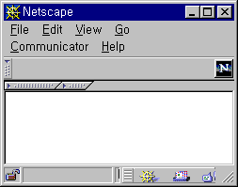
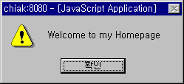
이벤트
<HTML>
<BODY onLoad=“alert(‘Welcome to my Homepage’);”>
</BODY>
</HTML>

Slide 134
자바스크립트의 내장 객체
Event Handler(이벤트 핸들러)
  이벤트에 대한 자바스크립트의 반응.
  자바스크립트에 대한 동작 명령
  각각의 이벤트를 처리
  자바스크립트는 기본적으로 이벤트 핸들러에 의해 동작을 시작 (예외도 있음)
  HTML 택의 한 속성으로 지정될 수 있다.
    <input type=“button” value=“꼭 눌러” onClick=“function()”>
  이벤트 핸들러는 클릭이 발생했을 때 (onclick), 입력양식에 포커스가 왔을 때 (onfocus), 문서가 로딩되었을 때 (onload), 링크위로 마우스가 왔을 때 (onmouseover), 입력양식의 한 필드가 선택되었을 때 (onselect), 페이지를 떠날 때(onunload), 등으로 각각의 이벤트에 대한 반응 양식이다.
  이벤트 핸들러는 각각의 이벤트에 on을 붙여주기만 하면 된다.

Slide 135
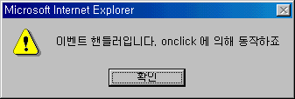
자바스크립트의 내장 객체
EventHandler의 사용예
// HEAD에 들어갈 자바스크립트
<script language="javascript">
function greeting() {
alert('이벤트 핸들러입니다. onclick 에 의해 동작하죠')
}
</script>
// BODY에 들어갈 폼 태그
<input type="button" value="누르세요" onclick="greeting()">

Slide 136
자바스크립트 내장 객체
Event 객체
  이벤트를 처리하기 위해서 넷스케이프 4.0부터 제공되는 객체로 넷스케이프와 익스플로러의 객체가 서로 조금씩 다름.
이벤트 핸들러 함수
  event객체는 선언해서 사용하지 않지만 매개 변수를 전달
  e라는 매개변수는 다른 이름으로 사용해도 되지만 매개변수를 빼먹으면 안됨.
function 함수명(e)
{
처리내용
.
.
}

Slide 137
자바스크립트 내장 객체
넷스케이프 이벤트 속성
속성 | 설명
data | 드래그앤 드롭 이벤트로 선택된 URL 주소를 알아냄.
layerX | 레이어를 기준으로 이벤트가 발생한 위치의 X좌표
layerY | 레이이를 기준으로 이벤트가 발생한 위치의 Y좌표
modifiers | 마우스와 함께 눌러진 키를 알아냄
pageX | HTML 문서를 기준으로 이벤트가 발생한 X좌표
pageY | HTML 문서를 기준으로 이벤트가 발생한 y좌표
screenY | 화면을 기준으로 이벤트가 발생한 y좌표
screenX | 화면을 기준으로 이벤트가 발생한 x좌표
target | 이벤트를 전달할 객체 설정
type | 이벤트의 종류 설정
which | 마우스 버튼의 종류를 알아내거나 입력한 ASCII키 값으로 알아냄.
srcElement | 이벤트가 전송된 원래 객체를 알아냄.

Slide 138
자바스크립트 내장 객체
익스플로러의 이벤트 속성
속성 | 설명
altKey | alt상태를 true, false 값으로 알아냄.
button | 버튼의 종류를 알아냄. 1번 왼쪽, 2번 오른쪽, 3번 가운데
clientX | HTML 문서를 기준으로 이벤트가 발생한 X좌표 위치를 알아냄.
clientY | HTML 문서를 기준으로 이벤트가 발생한 X좌표 위치를 알아냄.
ctrlKey | ctrl키 상태를 true, false 값으로 알아냄.
keyCode | 키를 누른 상태를 알아냄
offsetX | 컨테이너를 기준으로 이벤트가 발생한 위치의 x좌표
offsetY | 컨테이너를 기준으로 이벤트가 발생한 위치의 y좌표
reason | 데이터 소스 객체에 대한 데이터 전송상태를 알아내는데 사용
reRurnValue | 이벤트 핸들러의 반환값을 true, false로 알아냄.
screenX | 넷스케이프와 동일
screenY | 넷스케이프와 동일

Slide 139
자바스크립트 내장 객체
익스플로러의 이벤트 속성
넷스케이프와 익스플로러 모두 지원하는 이벤트html 소스
속성 | 설명
shiftKey | shift키 상태를 true, false 값으로 알아냄
srcElement | 넷스케이프와 동일
type | 넷스케이프와 동일
X | 상대적인 X좌표 위치
Y | 상대적인 Y좌표 위치

Slide 140
자바스크립트 내장 객체
이벤트 잡아내기(익스플로러 지원안됨)
  지원객체 : window, document, layer
  형식
    이벤트에는 이벤트 문자를 대문자로 넣는다.
      Event.CLICK
      window.captureEvents(Event.CLICK | Event.MOUSEUP)
속성 | 설명
captureEvents | HTML 문서의 특정 이벤트를 잡아냄
handleEvent | 이벤트를 특정 객체의 이벤트 핸들러로 전달
releaseEvents | captureEvents 메서드로 지정된 이벤트를 중지
routeEvent | 잡아낸 이벤트를 전달하기 위해서 사용
window.captuerEvents(Event.이벤트)
document.captureEvents(Event.이벤트)
layer.captureEvents(Event.이벤트)

Slide 141
자바스크립트 내장객체
onError 이벤트
  HTML 문서를 읽어 올 때 발생한 오류를 처리하기 위해 사용.
  익스플로러는 에러메시지가 한글로 출력
사용 예
매개변수 | 설명
errorMessage | 에러 문자열
url | URL 주소
line | 에러가 발생한 라인 번호

Slide 142
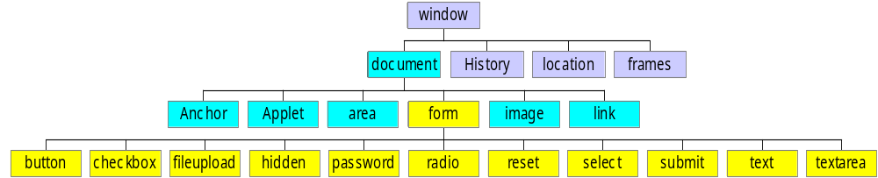
브라우저 내장 객체
정의
  현재 브라우저가 보여주고 있는 문서에 관한 여러 가지 정보뿐만 아니라 윈도우 정보, 히스토리 정보, 문서가 존재하는 위치에 관한 정보 등을 모두 포함
브라우저 객체 구조
  객체들은 계층구조로 이뤄져 있음.
  최상위 객체로는 Window 객체가 있으며 아래에는 frames, document, history, location 객체가 있으며 각각의 객체들은 아래로 또 다른 객체들로 파생

Slide 143
브라우저 내장객체
window 객체의 속성
  frame 객체와 중복되어 포함
매개변수 | 설명
classes | 문서안에 정의된 모든 css 클래스들의 정보 포함
defaultsStats | 브라우저 상태바에 초기 문자열을 설정하는 경우 사용
frames | windows 객체 안의 프레임들의 배열 정보를 가지고 있음.
innerHeight | 브라우저 내용의 높이 값을 반환(익스플로러 지원 안 함)
innerWidth | 브라우저 내용의 너비 값을 반환(익스플로러 지원 안 함)
opener | open() 메서드를 이용하여 연 문서를 말함
outerHeight | 브라우저 높이 값을 반환(익스플로러 지원 안 함)
outerWidth | 브라우저 너비 값을 반환(익스플로러 지원 안 함)
pageXOffset | 현재 나타나는 페이지의 x 위치 반환
pageYOffset | 현재 나타나는 페이지의 y 위치 반환
parent | 계층 구조가 생길 때 바로 상위의 window 객체를 가리킬 때 사용

Slide 144
브라우저 내장객체
매개변수 | 설명
self | 현재 활성중인 창의 자신 객체
status | 브라우저의 상태바에 문자열을 출력하는 경우에 사용
tags | 문서안에 정의된 모든 태그의 정보를 가짐
top | 계층 구조가 생길 때 최상위의 window 객체를 가리킬 때 사용
  예:status 속성 사용
window 객체의 메서드
  새로운 창을 만들거나 메시지를 보여주거나 시간을 측정하는 등 다양하게 제공됨.
매개변수 | 설명
alert() | 메시지를 대화상자에 보여줌
back() | 이전화면으로 이동, 익스플로러 지원 안함.
close() | open() 메서드로 연 창을 닫습니다.

Slide 145
브라우저 내장객체
매개변수 | 설명
confirm() | 확인,취소를 선택할 수 있는 대화상자를 보여줌.
find() | 문자열에서 특정 문자열을 찾습니다. 익스플로러는 지원하지 않음.
forward() | 다음 화면으로 이동, 익스플로러는 지원하지 않음.
home() | 초기화 홈페이지로 이동, 익스플로러는 지원하지 않음.
moveBY() | 상대적인 좌표로 이동
moveto() | 절대적인 좌표로 이동
open() | 새로운 창을 열어줌
print() | 화면에 있는 내용을 프린터로 출력
prompt() | 문자열을 입력받을 수 있는 대화상자를 보여줌.
resizeBy() | 상대적인 좌표로 창의 크기를 설정
resizeTo() | 절대적인 좌표로 창의 크기를 설정
scrollBy() | 상대적인 좌표로 스크롤 위치값을 설정
scrollTo() | 절대적인 좌표로 스크롤 위치값을 설정

Slide 146
브라우저 내장 객체
매개변수 | 설명
setInterval() | 일정간격으로 함수를 호출하여 수행, 함수를 한번만 호출하면 됩니다. setTimeout() 메서드를 개선한 메서드
setTimeout() | 일정간격으로 함수를 호출하여 수행, 함수를 재귀호출하여 사용
stop() | 문서전송을 중지, 익스플로러는 지원하지 않습니다.
  alert/confirm/prompt 메서드
    window 객체를 앞에 삽입하지 않고 독립적으로 사용하기 때문에 내장함수로 포함하기도 함.
    여러 라인의 문자열을 출력하거나 역슬래쉬(\)를 출력하고자 할 때는 문자기호를 사용
  open() 메서드
    open(“문서명”,”창이름”,”윈도속성문자열”)
    현재 브라우저에서 새로운 브라우저가 출력되는 것을 의미
    문서명:html 파일 설정
    창이름 : 열리는 창의 이름
    윈도 속성 문자열 : 툴바 메뉴, 상태바 등을 창에서 추가하거나 삭제할 수 있도록 문자열을 제공

Slide 147
브라우저 내장 객체
    open() 메서드 실행 예
    [윈도 속성 문자열]
속성 | 속성값 | 설명
directories | yes,no | 디렉토리 메뉴(익스플로러만 지원)
location |  | 주소(URL)
menubar |  | 디렉토리 메뉴
scrollbars |  | 스크롤바
status |  | 상태바
toolbar |  | 툴바 메뉴(뒤로, 앞으로, 중지 등)
copyhistory |  | 히스토리 복사 정보
resizable |  | 브라우저 크기 조절
Left, top |  | 브라우저의 위치 정보
width/height | 픽셀수 | 창의 너비/높이 설정

Slide 148
브라우저 내장 객체
  close() 메서드
    open() 메서드를 이용하여 만든 새로운 창을 닫기 위하여 사용
    close() 메서드는 매개 변수를 설정하지 않고 반환되는 값도 없음.
    형식 : 객체.close()
      open() 메서드를 사용한 후 할당된 객체를 close 앞에 사용
      현재 열려있는 창인 경우에는 self 객체를 사용하여 닫아줌.
    사용예 : self 객체를 사용하여 창 열고 닫기
  setTimeout 메서드 : 일정한 간격으로 함수를 호출하여 수행할 수 있게 해줌.
  clearTimeout 메서드 : 일정한 간격으로 수행하는 함수 중지
    형식 : 변수 = setTimeout(호출함수, 간격)
    clearTimeout(변수)

Slide 149
브라우저 내장 객체
  setInterval 메서드
    setTimeout() 메서드를 개선하여 나온 메서드
    setTimeout() 메서드는 일정한 간격으로 함수를 호출하기 위하여 재귀호출을 사용하여 매번 함수를 호출
    setInterval() 메서드는 함수를 한 번만 호출하면 자동으로 일정한 간격으로 함수를 호출.
    형식 : 변수 = setInterval(호출함수, 간격)
  resizeBy/resizeTo 메서드
    브라우저의 창 크기를 변경하는데 사용하는 메서드.
    resizeBy() : 상대적인 길이를 입력하여 현재 브라우저의 창크기를 축소/확대
    resizeTo() : 절대적 좌표를 지정하여 브라우저의 크기를 설정

Slide 150
브라우저 내장 객체
  moveBy/MoveTo 메서드
    브라우저 위치를 변경하는데 사용
    moveBy() : 상대적인 위치를 입력하여 현재 브라우저의 위치를 변경
    moveTo() : 절대적 좌표를 지정하여 브라우저의 위치를 설정
    형식 : moveBy(x 위치, y 위치)
    moveTo(x좌표, y좌표)
  print 메서드
    화면에 있는 내용을 모두 출력
    형식 : window.print()

Slide 151
브라우저 내장 객체
window객체의 이벤트
메서드 | 설명
onBlur | 브라우저에 포커스를 잃을 때 발생합니다.
onDragDrop | 사용자가 다른 곳에서 객체를 브라우저 안에 넣으려고 할 때 발생, (익스플로러는 지원 안 함)
onError | 문서를 읽는 중에 에러가 생길 때 발생
onLoad | 문서를 읽을 때 발생합니다.
onMove | 브라우저의 위치를 변경했을 때 발생(익스플로러는 지원 안 함)
onResize | 창의 크기를 변경했을 때 발생(익스플로러는 지원 안 함)
onUnload | 현재 문서를 지우려고 할 때 발생

Slide 152
Window 객체
다른 모든 객체의 최상의 계층
  window.alert() 대신에 alert()라고 해도 무방함
윈도우 생성/소멸
  open(“URL”, “윈도우 이름”, “특성목록”);
  toolbar=[yes | no | 1 | 0] scrollbars=[yes | no | 1 | 0]
  locaiton=[yes | no | 1 | 0] resizable=[yes | no | 1 | 0]
  directories=[yes | no | 1 | 0] width=pixels
  status=[yes | no | 1 | 0] height=pixels
  menubar=[yes | no | 1 | 0]
  close();

Slide 153
브라우저 내장 객체
History객체
  정의
    브라우저를 이용하여 본 URL 사이트를 임시로 저장
    뒤로(BACK), 앞으로(FORWARD) 버튼 등을
    뒤로, 앞으로 버튼은 브라우저 창에서 만들어 낼 수 있음.
  속성 : length는 브라우저로 읽어온 URL 주소의 개수를 알아 낼 수 있음.
    history.length() (익스플로러는 0 부터)
  메서드
메서드 | 설명
back() | 브라우저로 본 이전 화면으로 이동
forward() | 브라우저로 본 다음 화면으로 이동
go() | 상대적인 숫자를 설정하여 본 화면을 이동

Slide 154
브라우저 내장 객체
  형식 history.back()
  history.forward()
  history.go(번호, URL)
Location 객체
  브라우저 창에 읽어온 문서를 제어할 수 있음.
URL 종류 | 프로토콜 | 사용예
자바스크립트 코드 | javascript: | javascript:Date()
브라우저 정보 | about: | about:cache
WWW | http: | http://www.yahoo.co.kr
File | file: | file://javascript/meghods.html
FTP | ftp: | ftp://ftp.mine.com/home/mine
Mailto | mailto: | mailto:info@netscape.com
Gopher | gopher: | gopher.myhost.com

Slide 155
브라우저 내장 객체
  location객체 속성
  location 객체 메서드
속성 | 설명
hash | 표식이름을 설정하거나 알아냄.
host | URL 주소의 호스트 이름과 포트를 설정하거나 알아냄
hostname | URL 주소의 호스트 이름이나 호스트의 ip 주소를 설정, 알아냄
href | 문서의 URL 주소를 설정하거나 알아냄.
pathname | 문서의 디렉토리 위치를 설정하거나 알아냄
port | 포트 번호를 설정하거나 알아냄.
protocol | 프로토콜 종류를 설정하거나 알아냄
search | 검색엔진을 호출할 때 사용
메서드 | 설명
reload() | 현재 문서를 다시 읽어옴
replace() | 현재 문서를 다른 URL 문서로 바꿔줌.

Slide 156
브라우저 내장 객체
Navigator 객체
  정의 :
    브라우저 객체 중에서 독립적으로 사용
    브라우저 종류, 사용언어, 시스템 종류
    실무에서 가장 많이 사용하는 부분은 어떤 브라우저로 홈페이지에 들어왔는가를 알아낼 때 사용
  객체 속성
속성 | 설명
appCodeName | 브라우저의 코드명을 반환
appName | 현재 사용중인 브라우저의 이름 반환
appVersion | 현재 사용중인 브라우저의 버전 반환
language | 현재 브라우저가 사용하는 언어 반환(익스플로러 지원 안 함)
mimeType | mime 형식의 정보 반환
platform | 사용중인 시스템 코드 반환

Slide 157
브라우저 내장 객체
속성 | 설명
plugins | 플러그인 정보 반환(익스플로러 지원 안 함)
userAgent | 브라우저의 이름, 버전, 코드를 포함하는 문자열 반환
  Navigator 객체 메서드
속성 | 설명
javaEnabled() | 현재 사용하는 브라우저가 자바를 사용가능한지 상태를 알아냄.
taintEnabled() | 현재 브라우저가 문서의 정보를 정상적으로 읽어 왔는지, 잘못되었는지를 알아냄.

Slide 158
Document 객체
속성
  링크관련 속성이나 색 설정 속성으로 구성
속성 | 설명
alinkColor | 누르고 있는 동안의 링크 문자열의 색을 설정
bgColor | 창의 배경색을 설정합니다.
cookie | 쿠키를 사용할 수 있게 해줍니다.
fgColor | 글자색을 설정합니다.
images | 이미지 배열 정보를 포함하고 있습니다.
lastModified | 가장 최근에 수정한 문서 날짜를 알아냅니다.
layers | 레이어 배열 정보를 포함하고 있습니다.
linkColor | 링크색을 설정
referer | 링크된 이전 문서의 URL 정보를 알아냄.
title | 문서의 <title></title> 태그 안에 있는 제목을 설정 또는 반환
vlinkColor | 누른적 있는 링크 문자열의 색을 설정

Slide 159
실습 : document객체 사용 테이블 만들기
자바스크립트 document객체를 사용해서 2행2열의 테이블을 작성하시오.

Slide 160
Document 객체의 메서드
메서드
  write/writeln 메서드에 사용하는 문자열은 HTML 태그를 포함할 수 있는 문자열이고, 콤마를 이용하여 연속적으로 문자열을 넣어 사용할 수 있음.
속성 | 설명
clear() | 문서의 내용을 지웁니다.
close() | open() 메서드로 연 문서를 닫아줌.
getSelection() | 마우스로 드래그한 문자열을 반환
open() | 문서의 데이터 정보를 출력하기 위해 준비
write() | 태그를 포함하는 문자열을 문서에 출력
writeln() | 태그를 포함하는 문자열을 문서에 출력하고 줄바꾸기를 포함. <pre> 태그 안에서 사용될 때 줄바꾸기를 함.

Slide 161
Document에 포함된 객체
Document에 포함된 객체
  Anchor,Applet,Area,Form,Image,Link 객체 포함
anchor 객체
  용도 : 링크된 문장을 특정위치에 이동시킬 수 있는 <a> 태그를 다룰 수 있게 해줌.
  속성 : length를 이용하여 몇번 사용했는지 알아낼 수 있음.
    document.anchors.length
    document.anchors[인덱스 번호]
link 객체
  용도 : <a href> 태그를 처리할 수 있게 속성과 이벤트 제공

Slide 162
Document 에 포함된 객체
  links 속성
    HTML 문서 안에 있는 <A HREF> 태그에 관한 정보를 배열로 포함.
    형식 : document.links[인덱스번호]
    document.links.length
  link 속성(운영체제 환경에 따라 다름)
속성 | 설명
hash | 표식 이름을 알아냄
host | 링크에 연결된 URL, 호스트 이름, 포트 번호를 알아냄.
hostname | 링크에 연결된 URL과 호스트 이름을 알아냄.
href | 링크에 연결된 문서의 URL을 알아냄.
pathname | 디렉토리 위치를 알아냄.
port | 포트 번호를 알아냄.
protocol | 프로토콜 종류를 알아냄.

Slide 163
Document 에 포함된 객체
속성 | 설명
search | 검색엔진을 불러낼 때 사용
target | 지정된 URL에 연결된 후 보여줄 창을 알아냄.
  link 사용 예
  link 이벤트
속성 | 설명
onClick | 마우스로 클릭했을 때 발생
onDblClick | 마우스로 두 번 클릭했을 때 발생
onKeyDown | 키를 눌렀을 때 발생
onKeyPress | 키를 눌렀다 놓았을 때 발생
onKeyUp | 키를 놓았을 때 발생
onMouseDown | 마우스를 눌렀을 때 발생
onMouseOut | 마우스가 링크 밖으로 벗어났을 때 발생

Slide 164
Document 에 포함된 객체
속성 | 설명
onMouse | 마우스를 눌렀을 때 발생
onMouseOut | 마우스가 링크 밖으로 벗어났을 때 발생
Image 객체
  정의 : html 문서안에 있는 이미지를 처리할 수 있도록 속성과 이벤트 제공
  images 속성 : html 문서 안에 있는 <img> 태그의 정보를 가지고 있음.
    document.images.length
    document.images[I]
  image 속성
속성 | 설명
align | 이미지 정렬 방식을 알아냄
alt | 이미지 설명을 알아냄

Slide 165
Document 에 포함된 객체
속성 | 설명
border | 이미지 테두리 값을 알아냄.
complete | 이미지 전송이 끝났는지 여부를 알아냄.
height | 이미지의 높이를 알아냄.
hspace | 왼쪽 여백값을 알아냄.
lowsrc | 이미지 파일의 위치, 해상도가 작은 파일로 이미지를 전송하는 동안에 보여줄 이미지 파일을 말함.
name | 이미지 이름을 알아냅니다.
prototype | 이미지 객체에 속성을 추가하기 위해서 사용
src | 이미지 파일을 알아내거나 설정
vspace | 오른쪽 여백값을 알아냄
width | 이미지의 너비를 알아냄.
  사용예

Slide 166
Document 에 포함된 객체
이미지 이벤트를 이용한 실습
번호 | Html 파일 | 이미지 파일명
1 | INDEX | MENU.HTML, MAIN.HTML 파일을 읽어와서 창을 나눕니다.
2 | MENU | 왼쪽 메뉴를 보여줍니다.
3 | MAIN | 처음 화면의 오른쪽 내용을 보여줍니다.
4 | MENU | images/back.gif
5 |  | images/menu1.gif, images/menu1-1.gif
6 |  | images/menu2.gif, images/menu2-1.gif
7 |  | images/menu3.gif, images/menu3-1.gif
8 | MAIN | Images/back1.gif
9 |  | images/titlecopy1.gif
10 |  | Images/pic01.jpg
11 |  | Images/titlecopy2.gif

Slide 167
Document 에 포함된 객체
설명
  이미지 객체를 사용하기 위해선 new 연산자를 이용하여 image()에 할당해 주고 src 속성을 이용하여 경로가 포함된 이미지 파일을 생성
    img.file0_off = new Image();
    img.file0_off.src = “images/menu1.gif”;
  메뉴에는 서로 두개의 상반된 이미지 사용
  이미지 변경하기
    OnMouseOut 이벤트는 마우스가 메뉴 항목밖으로 벗어날때 발생, OnMouseOver 이벤트는 마우스가 메뉴 위로 지나갈 때 발생
      <A HREF="main.html" TARGET="detail" OnMouseOut ="isimgact ('file0',0)" OnMouseOver="isimgact('file0',1)">
      <IMG SRC="images/menu1.gif" BORDER=0 WIDTH="105" NAME="file0" > </A>
    isimgact()는 여러 개의 메뉴 항목을 쉽게 작성하기 위해 일정한 규칙을 갖는 함수가 필요하기 때문에…
      형식 : isimgact(파일id, 액션)

Slide 168
Document 에 포함된 객체
      OnMouseOut = “isimagact(‘file0’, 0)” -> img.file0_off.src
      OnMouseOver=“isimgact(‘file0’,1)’ -> img.file0_on.src 생성
isamap = new Object();
isamap[0] = "_off"
isamap[1] = "_on"
function isimgact(id, act)
{
if(document.images)
document.images[id].src = eval( "img." + id + isamap[act] + ".src");
}

Slide 169
쿠키(Cookie)
정의
  사용자측에서 정보를 보관해 두었다가 웹 서버의 요청에 의해 그 정보를 원하는 순간에 사용하는 것
  클라이언트와 서버의 관계에서 클라이언트는 서버쪽에서 보내는 데이터를 사용
  쿠키를 이용하여 클라이언트측에 데이터를 저장하면, 서버쪽에서는 클라이언트측의 데이터 정보를 이용하여 다양한 형태로 처리할 수 있음.
  사용자의 방문횟수, 방문 시기, 구매 품목 등
  쿠키 크기 : 4KB 이하, 300개까지의 정보 배열 사용 가능(300x4KB = 1,2MB)
  저장하는 정보는 간단한 문자열, 기호화된 코드 형태로
  300의 배열은 클라이언트에서 오래된 정보를 자동으로 삭제한다는 의미

Slide 170
쿠키(Cookie)
Set-Cookie 구조
  ‘name=VALUE’ 속성은 반드시 필요
    사용자로부터 쿠키정보 인가 단순한 문자열가를 식별하기 위해 사용(콤마, 세미콜론 등을 포함할 수 없음.)
  Name=VALUE; expries=DATE; path=PATH; domain= DOMAIN; secure
    쿠키의 문자열의 속성과 속성사이에는 세미콜론(;)으로 구분하고 마지막에 없음.
속성 | 설명
Name=value | Set-Cookie인지를 식별하기 위해서 사용
Expries=DATE | 쿠키가 사용될 수 있는 유효기간을 설정
Path = PATH | 저장된 쿠키의 URL 경로를 설정
Domain=DOMAIN | 저장된 쿠키와 일치하는 URL 경로의 도메인 부분 설정
Secure | 데이터 전송할 때의 보안여부를 true나 false로 설정

Slide 171
쿠키(Cookie)
SetCookie() 함수
  속성값을 넣으면 자동으로 쿠키 형식의 문자열 작성
  SetCookie() 함수 소스
//쿠키 형식의 문자열을 만들어 줌.
function SetCookie(name, value) {
var argv = SetCookie.arguments
var argc = SetCookie.arguments.length
var expires = (2 < argc) ? Argv[2] : null
var path = (3 < argc) ? Argv[3] : null
var domain = (4 < argc) ? Argv[4] : null
var secure = (5 < argc) ? Argv[5] : null
document.cookie = name + “=“ + escape(value) +
((expiers == null) ? “ “ : (“; expires= “ + expires.toGMTString())) +
((path == null) ? “ “ : (“ ; path=“ + path)) +
((domain == null) ? “ “ : (“; domain= “ + domain)) +
((secure == true) ? “’ secure” : “ “ )
}

Slide 172
쿠키(Cookie)
    argc변수 : SetCookie() 함수의 파라미터 정보의 배열
    argv : 파라미터 개수
  예제 : SetCookie() 함수가 쿠키 형식의 문자열 생성
  예제 : 사용자 방문 횟수 보여 주기
    작성원칙 :
      클라이언트 쪽에 쿠키가 생성되어 있지 않을 경우에는 방문수를 0으로 만들어줌.
      클라이언트 쪽에 쿠키가 생성되어 있으면 쿠키 정보의 유효 기간을 확인한 후 유효기간 이내이면 방문자 횟수 증가
    설명
      방문자 횟수 처리
        getTime()으로 날짜를 읽어 온 후 유효기간을 1달로 설정
        setTime()으로 시간 설정
        myday.setTime(myday.getTime() + 30 * 24 * 60 * 60 * 1000))
        클라리언트측에 쿠키 내용이 없으면 초기화 “sms = 0”

Slide 173
쿠키(Cookie)
        날짜 정보와 쿠키 방문수를 SetCookie() 함수로 저장
        SetCookie(“sms”, sms, myday, “/”, null, false)
        방문자 횟수가 저장된 sms 변수를 사용하여 방문수 출력
        document.write(“이 홈페이지에” + 는 +”번째 방문…<p>”)
      쿠키 정보 읽어 오기
        쿠키 이름을 사용하여 쿠키 길이 만큼 while 문을 이용하여 반복
        “sms=“을 쿠키에서 찾으면 getCookieVal() 함수 수행
        substring()은 문자열 중에 일부분을 추출하기 위해 사용
        J는 쿠키 배열 위치
        indexOf() 메서드를 이용하여 문장 중의 인텍스 번호를 알아냄.
        횟수가 1이면 sms = 1중에 1을 얻기 위해
        쿠키의 문자열 구분은 “;”으로 하기 때문에 세미콜론의 위치를 indexOf() 메서드로 알아냄.

Slide 174
function GetCookie(name)
var argv = name + “=“
var alen = arg.length
// 쿠키 개수
var clen – document.cookie.length
var I = 0
while (I < clen) {
var j = I + alen
if (document.cookie.substring(I, j) == arg)
return getCookieVal (j)
I = document.cookie.indexOf(“ “ , i) + 1
}
}
function getCookieVal(offset) {
var endstr = document.cookie.indexOf(“;”, offset)
if (endstr == -1)
endstr = document.cookie.length
return unescape(document.cookie.substring(offset,endstr))
}

Slide 175
대화형 폼의 개발
폼 객체
  자바스크립트에서 가장 비중있게 사용되는 객체
  폼을 구성하는 요소 및 각 요소에 할당된 값 등을 알 수 있으며, 저장된
  값을 필요에 따라 수정할 수 있다
  자바스크립트의 폼은 배열 forms[ ] 의 인덱스로 사용하여 여러
  개의 폼을 구별하거나, 또는 각 폼에 주어진 이름으로 참조할 수 있다
  폼을 구성하는 구성원은 배열 elements [ ] 로 지칭되어 인덱스를
  사용하여 참조하거나, 또는 그 이름을 사용하여 참조할 수 있다
  ex) document.form_name.element_name
  document.forms[0].element_name
  document.forms[0].elements[0]

Slide 176
대화형 폼의 개발
폼 객체의 프로퍼티
  action : FORM 태그의 action 속성의 내용을 포함하는 문자열
  elements : 폼을 구성하는 요소에 대한 내용을 담고 있는 배열(체크박스,
  선택 목록 등의 구성요소)
  encoding : MIME 유형에 대한 정보를 담고 있어서 서버로 전달되는 폼의
  내용을 부호화하는데 이용된다. FORM 태그의 enctype 속성의 설정치를
  반영한다
  name : FORM 태그의 name 속성의 값을 포함하는 문자열
  target : 폼에 의해 영향을 받게 될 윈도우의 이름을 포함하는 문자열

Slide 177
대화형 폼의 개발
폼 객체와 관련된 메서드
  submit() : onSubmit 이벤트 핸들러를 사용하지 않고 submit 버튼이
  눌려진 것을 흉내낸다
폼을 구성하는 구성원은 그 자체가 객체로서 프로퍼티 및 메서드를
지닌다

Slide 178
대화형 폼의 개발
<HTML>
<HEAD>
<SCRIPT LANGUAGE="JavaScript">
<!--
function isNumber(str) {
for (i = 0; i < str.length; ++i) {
if (str.charAt(i) < '0' || str.charAt(i) > '9')
return false;
}
return true;
}
function checkNum(form) {
if (!isNumber(form.num_field.value))
alert(form.num_field.value + ' is not number');
else
form.submit();
}
//-->
</SCRIPT>
</HEAD>

Slide 179
대화형 폼의 개발
<BODY>
<FORM METHOD=“POST”
ACTION="chiak.yonsei.ac.kr/test.pl">
숫자를 입력하세요...
<INPUT TYPE="text" NAME="num_field" size=10>
<INPUT TYPE="button" NAME="cnf" VALUE="확 인" onClick="checkNum(this.form);">
</FORM>
</BODY>
</HTML>

Slide 180
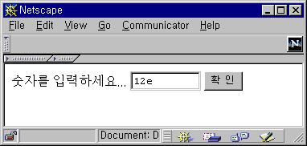
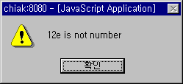
대화형 폼의 개발

Slide 181
자바스크립트의 입력 양식
Form 객체
  Html의 form 태그를 처리하기 위해 지원
  Form 객체에서 제공되는 속성, 메서드, 이벤트
구분 |  | 설명
속성 | Action | <form> 태그의 action 속성과 동일하게 적용
 | Elements | <form> 태그안에 있는 양식을 배열로 저장
 | Encoding | <form> 태그의 enctype 속성과 동일하게 적용
 | Length | <form> 태그안에 있는 양식의 수를 알아냄
 | Name | <form> 태그의 name 속성과 동일하게 적용
 | Method | <form> 태그의 method 속성과 동일하게 적용
 | Target | <form> 태그의 target 속성과 동일하게 적용
메서드 | Blur() | 커서를 제거
 | Reset() | 양식을 새로 다시 입력받을 수 있게 초기화
 | Submit() | 입력한 양식에 서버에 전송

Slide 182
자바스크립트의 입력 양식
구분 |  | 설명
이벤트 | onReset | 리셋(reset) 버튼을 누를 때 발생
 | onSubmit | 서브미트(submit) 버튼을 누를 때 발생
  action/encoding/length/name/method/target 속성
    Form 태그의 속성을 제어할 수 있게 동일한 속성 제공
    Form 객체의 속성 형식
  Element 속성
    Form 태그안에 있는 양식에 어떤 값이 들어있는지 알아내거나 처리하기 위해서 사용
document.품명.action
document.품명.encoding
document.품명.length
document.품명.name
document.품명.method
document.품명.target
document.품명.elements[인덱스 번호]

Slide 183
자바스크립트의 입력 양식
  Forms 속성
    Html 문서안에서 사용된 form 태그에 관한 정보를 가짐
    여러 개의 form 태그를 다룰 수 있음.
    Length 속성을 이용하여 <form> 태그를 몇 번 사용되었나 알아낼 수 있음.
      document.forms[인덱스번호]
      document.forms.length
  reset()/submit() 메서드
    reset() : 재입력할 수 있게 초기화
    submit() : 양식에서 입력한 내용을 서버에 전송
  onReset/onSubmit 이벤트
    자바스크립트 에서 제공하는 button 객체를 사용한 후 form 객체의 reset()이나 submit() 메서드를 사용하는 방법

Slide 184
자바스크립트의 입력 양식
양식에서 공통적으로 쓸수 있는 메서드
  toString() 메서드
    다양한 객체를 문자열로 변환해줌.
  valueOf() 메서드
    숫자, 문자열, 부울, function 객체의 원시값을 반환
Button 객체
  HTML의 버튼 입력 양식을 처리
  Button 객체의 속성/메서드/이벤트
구분 |  | 설명
속성 | Name | <input> 태그의 name 속성과 동일하게 적용
 | Type | <input> 태그에서 type 속성에 입력된 값 반환
 | Value | <input> 태그의 value 속성과 동일하게 적용

Slide 185
자바스크립트의 입력양식
구분 |  | 설명
메서드 | Blur() | 특정한 버튼 양식에 포커스를 제거
 | Click() | 버튼을 클릭
 | Eval() | 수식으로 되어 있는 문자열을 계산하여 실수로
 | Fcus() | 버튼 양식에 포커스를 지정
이베트 | onBlur() | 버튼양식이 포커스를 벗어날 때 발생
 | onClick() | 버튼양식을 클릭할 때 발생
 | onFocus | 버튼양식에 포커스가 설정되었을 때 발생
Text 객체
  사용자가 입력하거나, 수정, 처리된 결과를 보여줄 수 있음.

Slide 186
자바스크립트의 입력양식
구분 |  | 설명
속성 | defaultValue | defaultValue속성과 동일하게 적용. 초기의 value 속성에 설정된 문자열
 | Name | Name 속성과 동일하게 적용
 | Type | Type 속성과 동일하게 적용
 | Value | 텍스트 입력양식에서 입력한 문자열을 알아냄.
메서드 | Blur() | 특정한 텍스트 입력 양식에 포커스를 제거
 | Eval() | 수식으로 되어 있는 문자열을 계산하여 실수로
 | Fcus() | 버튼 양식에 포커스를 지정
 | Select() | 텍스트 입력 양식안에 있는 문자열을 모두 선택
이베트 | onBlur | 버튼양식이 포커스를 벗어날 때 발생
 | onChange | 텍스트 입력 양식이 바뀔 때 발생
 | onFocus | 텍스트 입력 양식에 포커스가 설정되었을 때 발생
 | onSelect | 마우스를 이용하여 입력필드를 클릭하거나 선택했을 때

Slide 187
자바스크립트를 이용한 게임
25개의 불켜기 게임

Slide 188
게임개요
게임명 : n개의 칸에 모두 불켜기
개요
  nxn개 사각표내에 off 상태인 칸을 모두 on 상태로 바꾸기
  1회 클릭시 on/off, off/of 상태로 toggle
  nxn개의 칸이 lights가 모두 on 상태면 승리
  1회 toggle 된 것을 다시 click시 다시 toggle
  불이 on 된 개수, off된 개수를 알려줌.
  ‘restart’를 누르면 모두 off 상태로
  on 상태 : 노란색으로 전환
  off 상태 : 파란색으로 전환
  브라우저가 자바를 지원 안하면 아무일도 하지 않음.

Slide 189
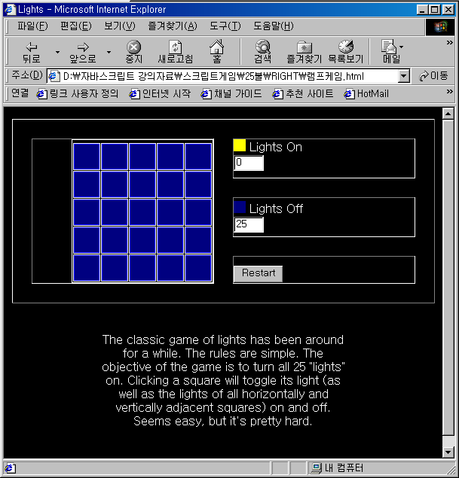
게임개요
화면 설계
이미지 표시칸
on 상태 개수
off 상태 개수

Slide 190
게임개요
write table
main 구하기
j => nxn
true
<td> 종료
a href =jsLink
각 method
false
j % n ==0
true
carrige return
false
j++

Slide 191
게임개요
필요 파일
  lights_0.gif : light_off
  lights_1.gif : light_on
변수 정의(객체 정의)
  lights_25 : Image 객체에서 “lights_” 파일 생성
  var off, var on : image 객체에서 on/off 상태
  browser : navigator 객체를 이용하여 java 지원 결정
  version : navigator 객체를 이용하여 브라우저 버전 생성
  numOff : 불의 on/off 개수
  turnIton : toggle 상태 저장(flag) 상태

Slide 192
게임개요
function의 정의
  main()
    프로그램의 중심
    세부 모듈(function)로 분기
      doCurrent()
      doBottom()
      doTop()
      doLeft()
      doRight()
    불의 켜진 개수 구함
doTop
doCurrent
doLeft
doLeft
doLeft

Slide 193
게임개요
각 method별 알고리즘
  doCurrent()
    현 마우스 포인터가 놓여진 element위치
      if (document.images[element].src == off.src) {
      turnItOn = true;
      }
      if (document.images[element].src == on.src) {
      turnItOn = false;
      }
      if (turnItOn) {
      document.images[element].src = on.src; numOff--;
      }
      else {
      document.images[element].src = off.src; numOff++;
      }

Slide 194
게임개요
  toTop()
    현 element에서 –n한 요소
    element가 n 미만일 경우 doTop은 구하지 않음
      if ((element > = n) {
      if (docment.image[element-n].src == off.src {
      turnIfOn = true; }
      if (docment.image[element-n].src == on.src {
      turnIfOn = false; }
      if (turnItOn) {
      document.images[element - 5].src = on.src;
      numOff--;
      }
      else {
      document.images[element - 5].src = off.src;
      numOff++
      }
      }

Slide 195
게임개요
  toBottom()
    현 element에서 +n한 요소
    element가 ((nxn)-n) 한 값보다 클 경우는 구하지 않음.
      if ((element) < 20) {
      if (document.images[element + 5].src == off.src) {
      turnItOn = true;
      }
      if (document.images[element + 5].src == on.src) {
      turnItOn = false;
      }
      if (turnItOn) {
      document.images[element + 5].src = on.src;
      numOff--;
      }
      else {
      document.images[element + 5].src = off.src;
      numOff++;
      }
      }

Slide 196
게임개요
  toRight()
    현 element에서 오른쪽 값 : element + 1위치
    element가 맨 우측 일 경우 right를 구하지 않음.
      if (((element + 1) / 5) != Math.floor((element + 1) / 5)) {
      if (document.images[element + 1].src == off.src) {
      turnItOn = true;
      }
      if (document.images[element + 1].src == on.src) {
      turnItOn = false;
      }
      if (turnItOn) {
      document.images[element + 1].src = on.src;
      numOff--;
      }
      else {document.images[element + 1].src = off.src;
      numOff++;
      }
      }

Slide 197
게임개요
  toLeft
    현 element의 바로 왼쪽
    맨 좌측 element인 경우는 toLeft를 구하지 않음.
      if ((element / 5) != Math.floor(element / 5)) {
      if (document.images[element - 1].src == off.src) {
      turnItOn = true;
      }
      if (document.images[element - 1].src == on.src) {
      turnItOn = false;
      }
      if (turnItOn) {
      document.images[element - 1].src = on.src;
      numOff--;
      }
      else {
      document.images[element - 1].src = off.src;
      numOff++;
      }
      }

